Slide 1


ANÁLISIS DE LOS ERRORES EN LOS DESPLAZAMIENTOS DE CAMILLA EN TRATAMIENTOS DE RT con colchón de vacío (OFFLINE REVIEW)
INSTITUTO NACIONAL DE CANCEROLOGÍA
Christopher López ruiz

Slide 2
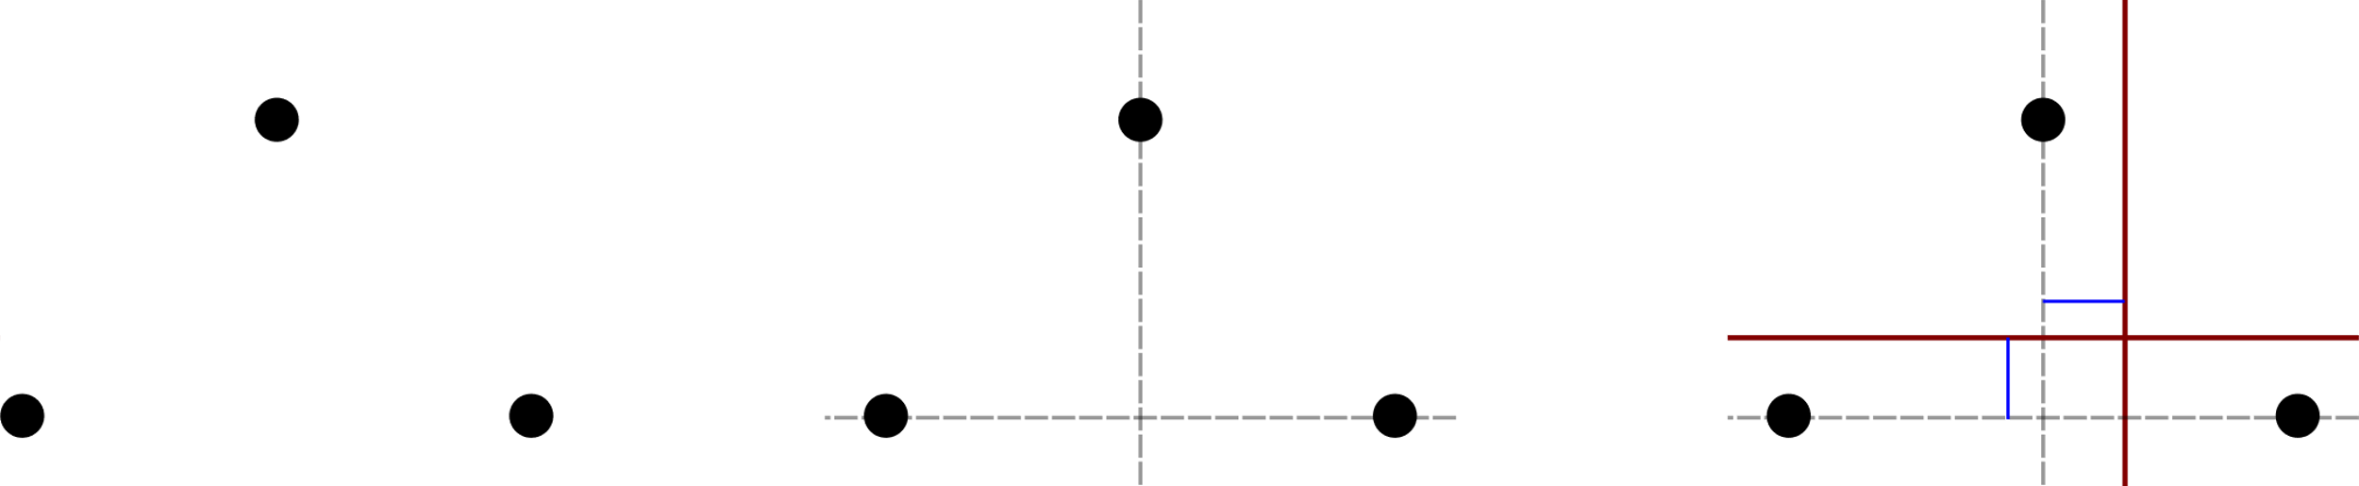
Desplazamientos
Simulación (Balines)
Origen (Isocentro del equipo)
Planeación: Desplazamientos
Clasificación
DESPLAZAMIENTOS LINEALES
DESPLAZAMIENTOS ANGULARES

Slide 3
Clasificación
TIPO DE DESPLAZAMIETO
DESPLAZAMIENTOS LINEALES
DESPLAZAMIENTOS ANGULARES
DESPLAZAMIENTOS LINEALES
DESPLAZAMIENTOS ANGULARES

Slide 4
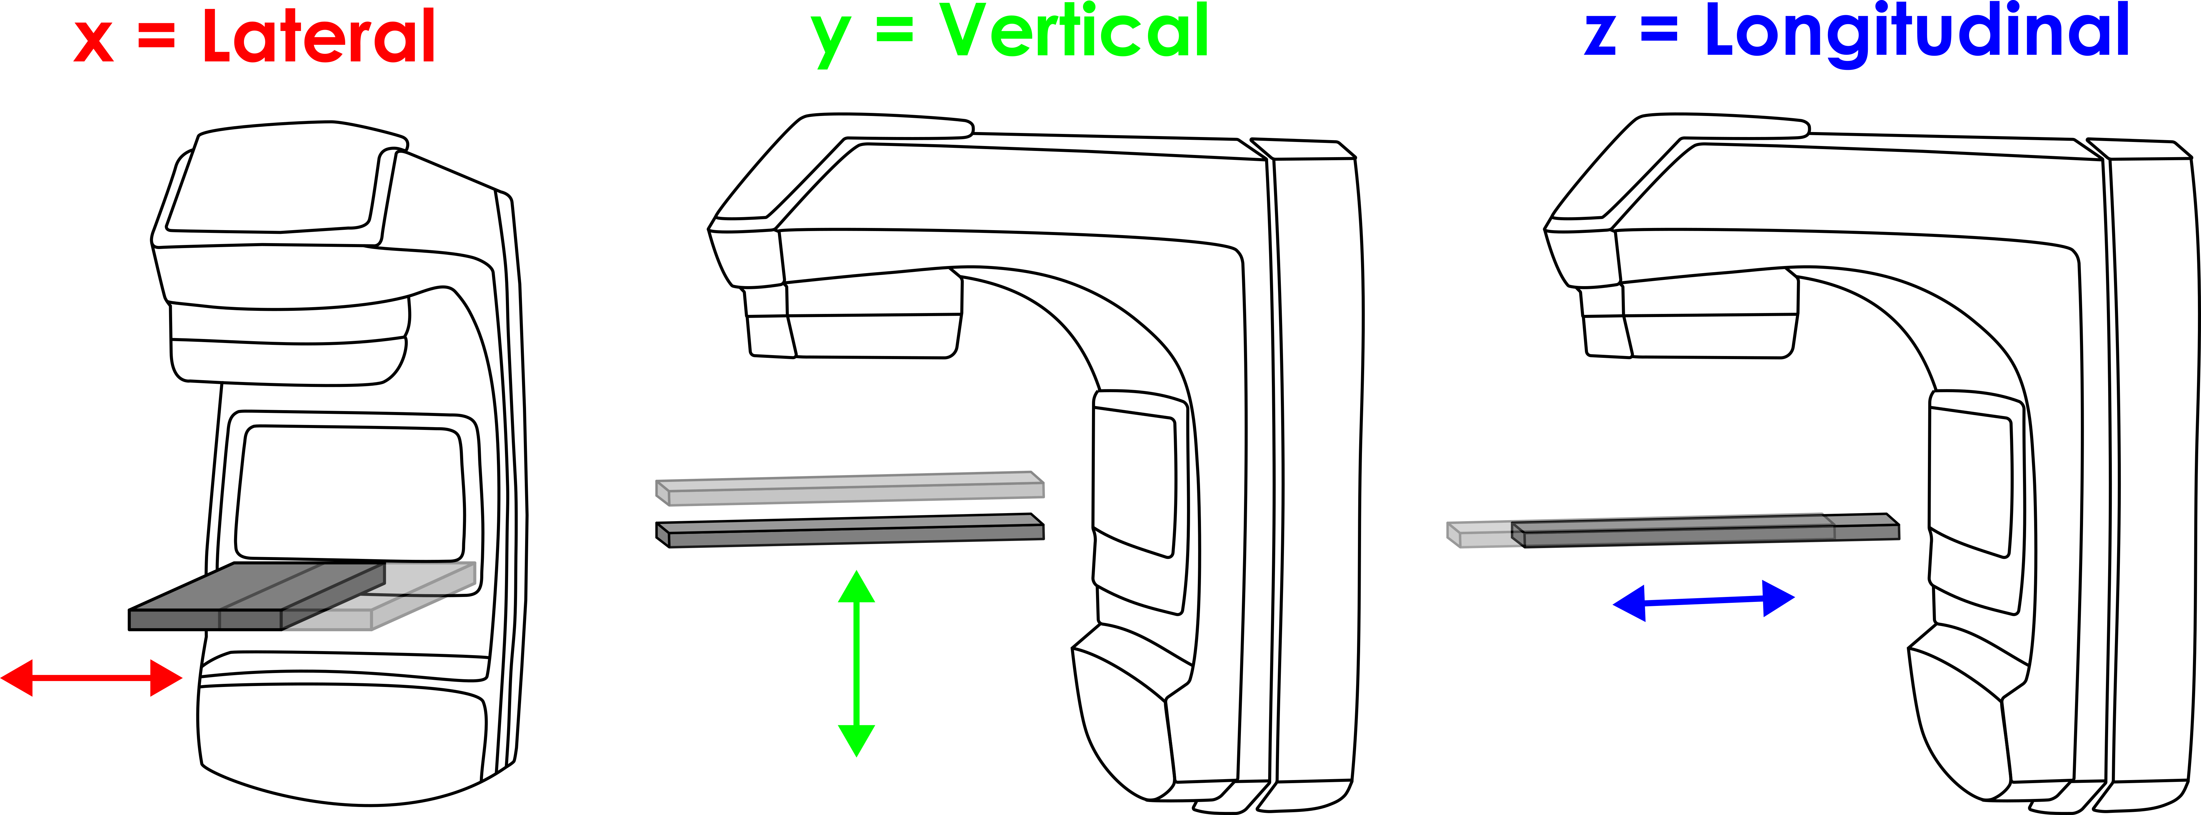
Desplazamientos lineales
DESPLAZAMIENTOS ANGULARES

Slide 5
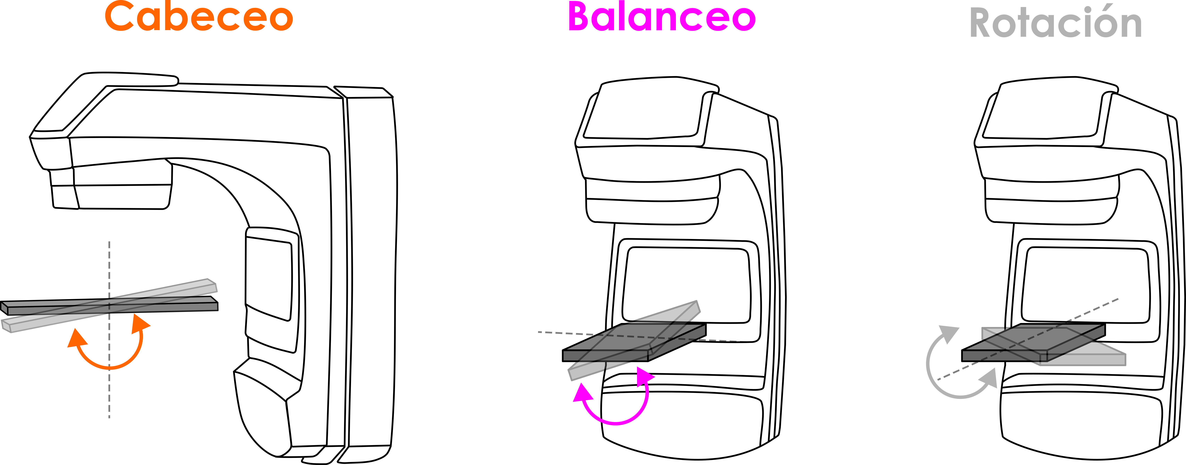
Desplazamientos angulares

Slide 6
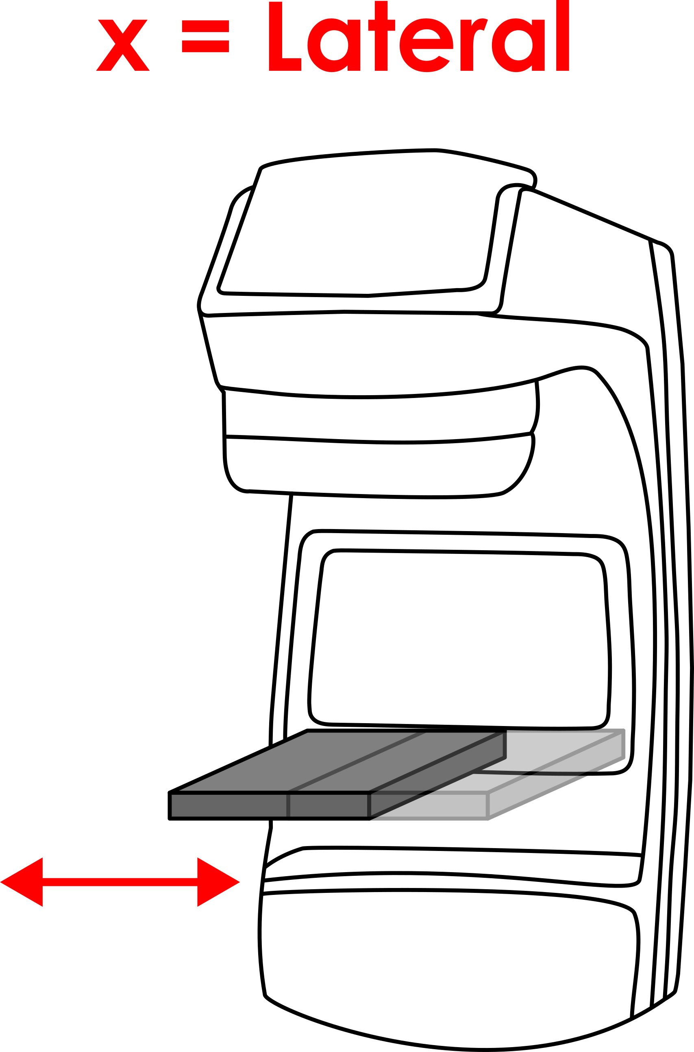
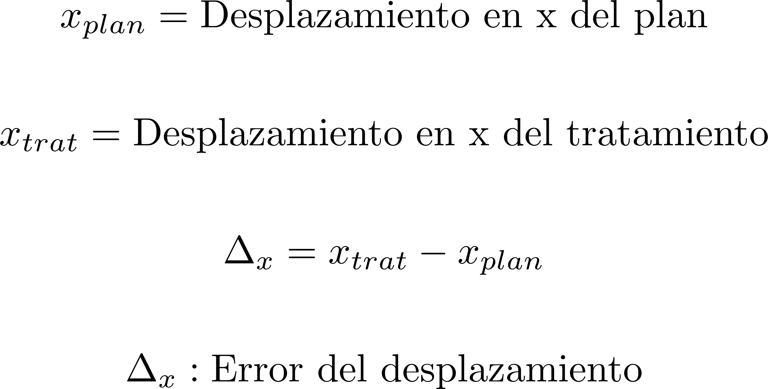
ERROR EN DESPLAZAMIENTO

Slide 7
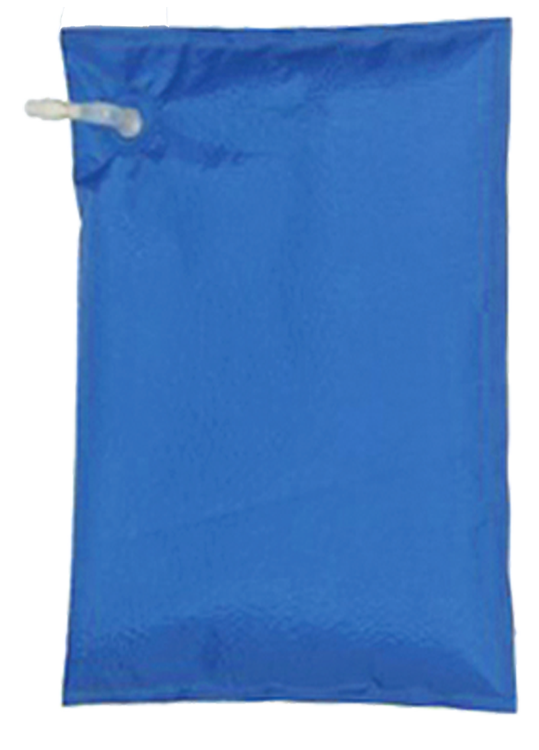
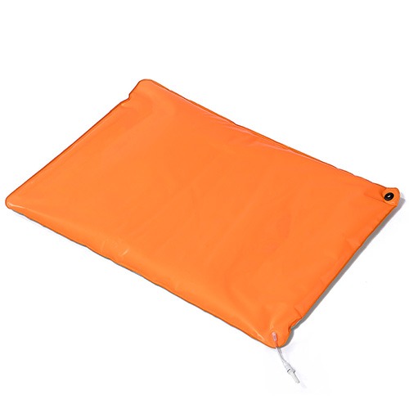

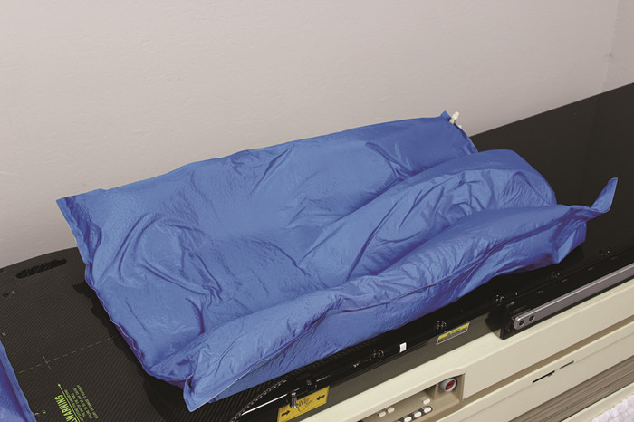
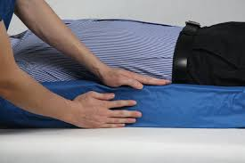
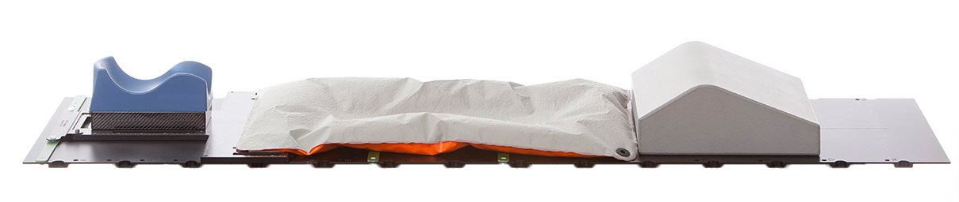
Colchón de vacío

Slide 8
Colchón de vacío
OBJETIVO
Analizar los errores de los desplazamientos en tratamientos de RT con colchón de vacío

Slide 9
Obtención
Enlaces
rápidos
Uso de imágenes
Offline Review

Slide 10
obtención
Enlaces rápidos
Uso de imágenes
Offline review
muestra
11 pacientes
246 datos de errores (1476)
Colchón de vacío
Del 15-julio al 11-oct-2024

Slide 11
Análisis cuantitativo

Slide 12
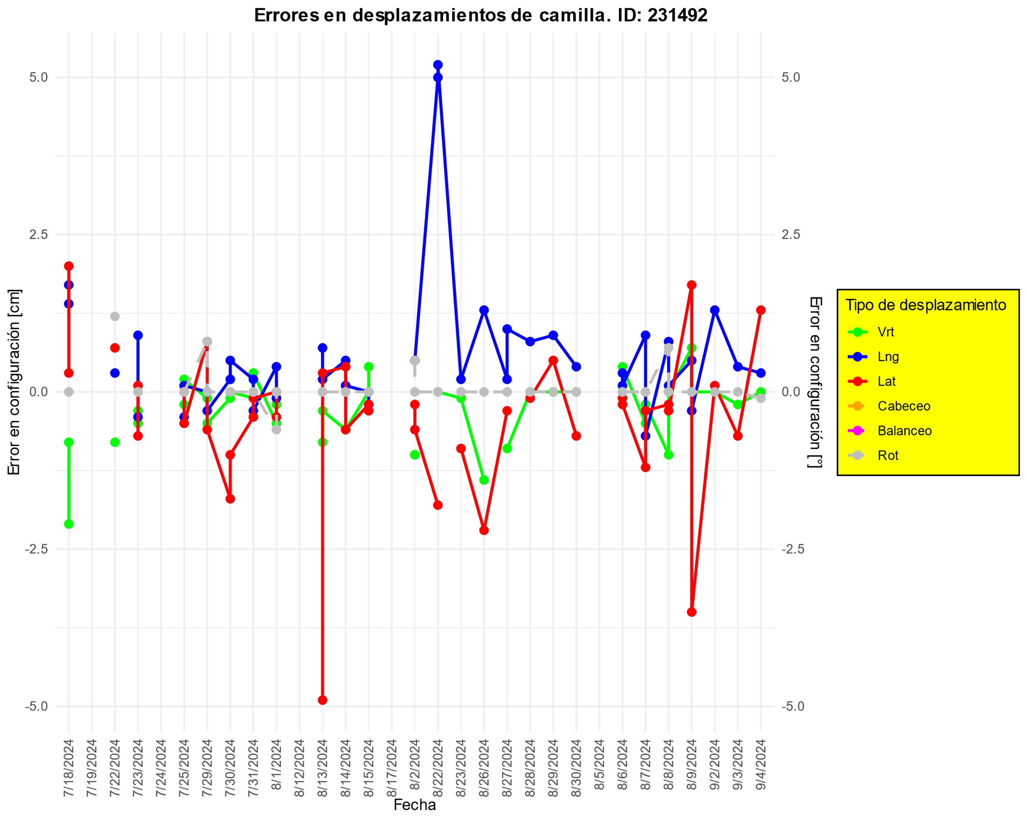

Slide 13
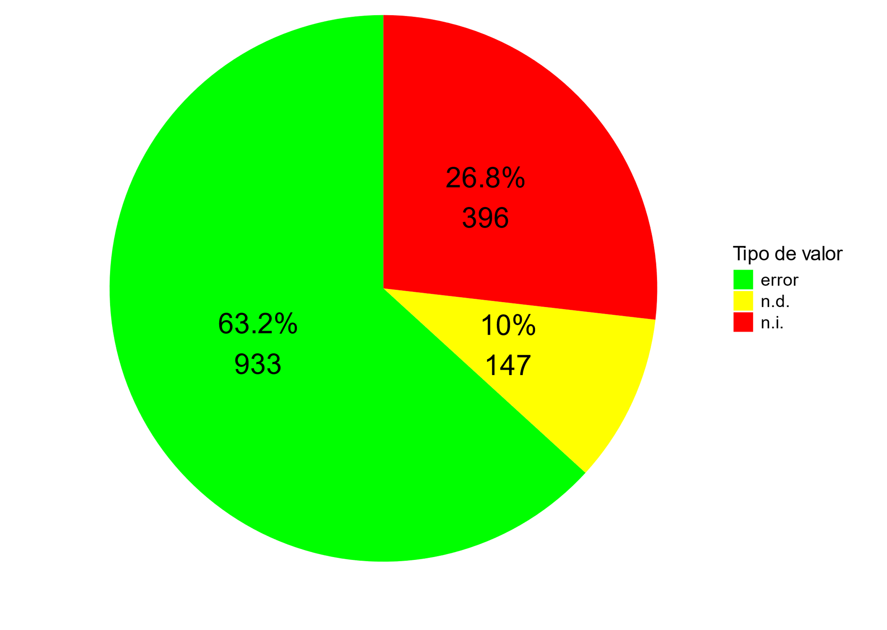
Distribución general de datos

Slide 14
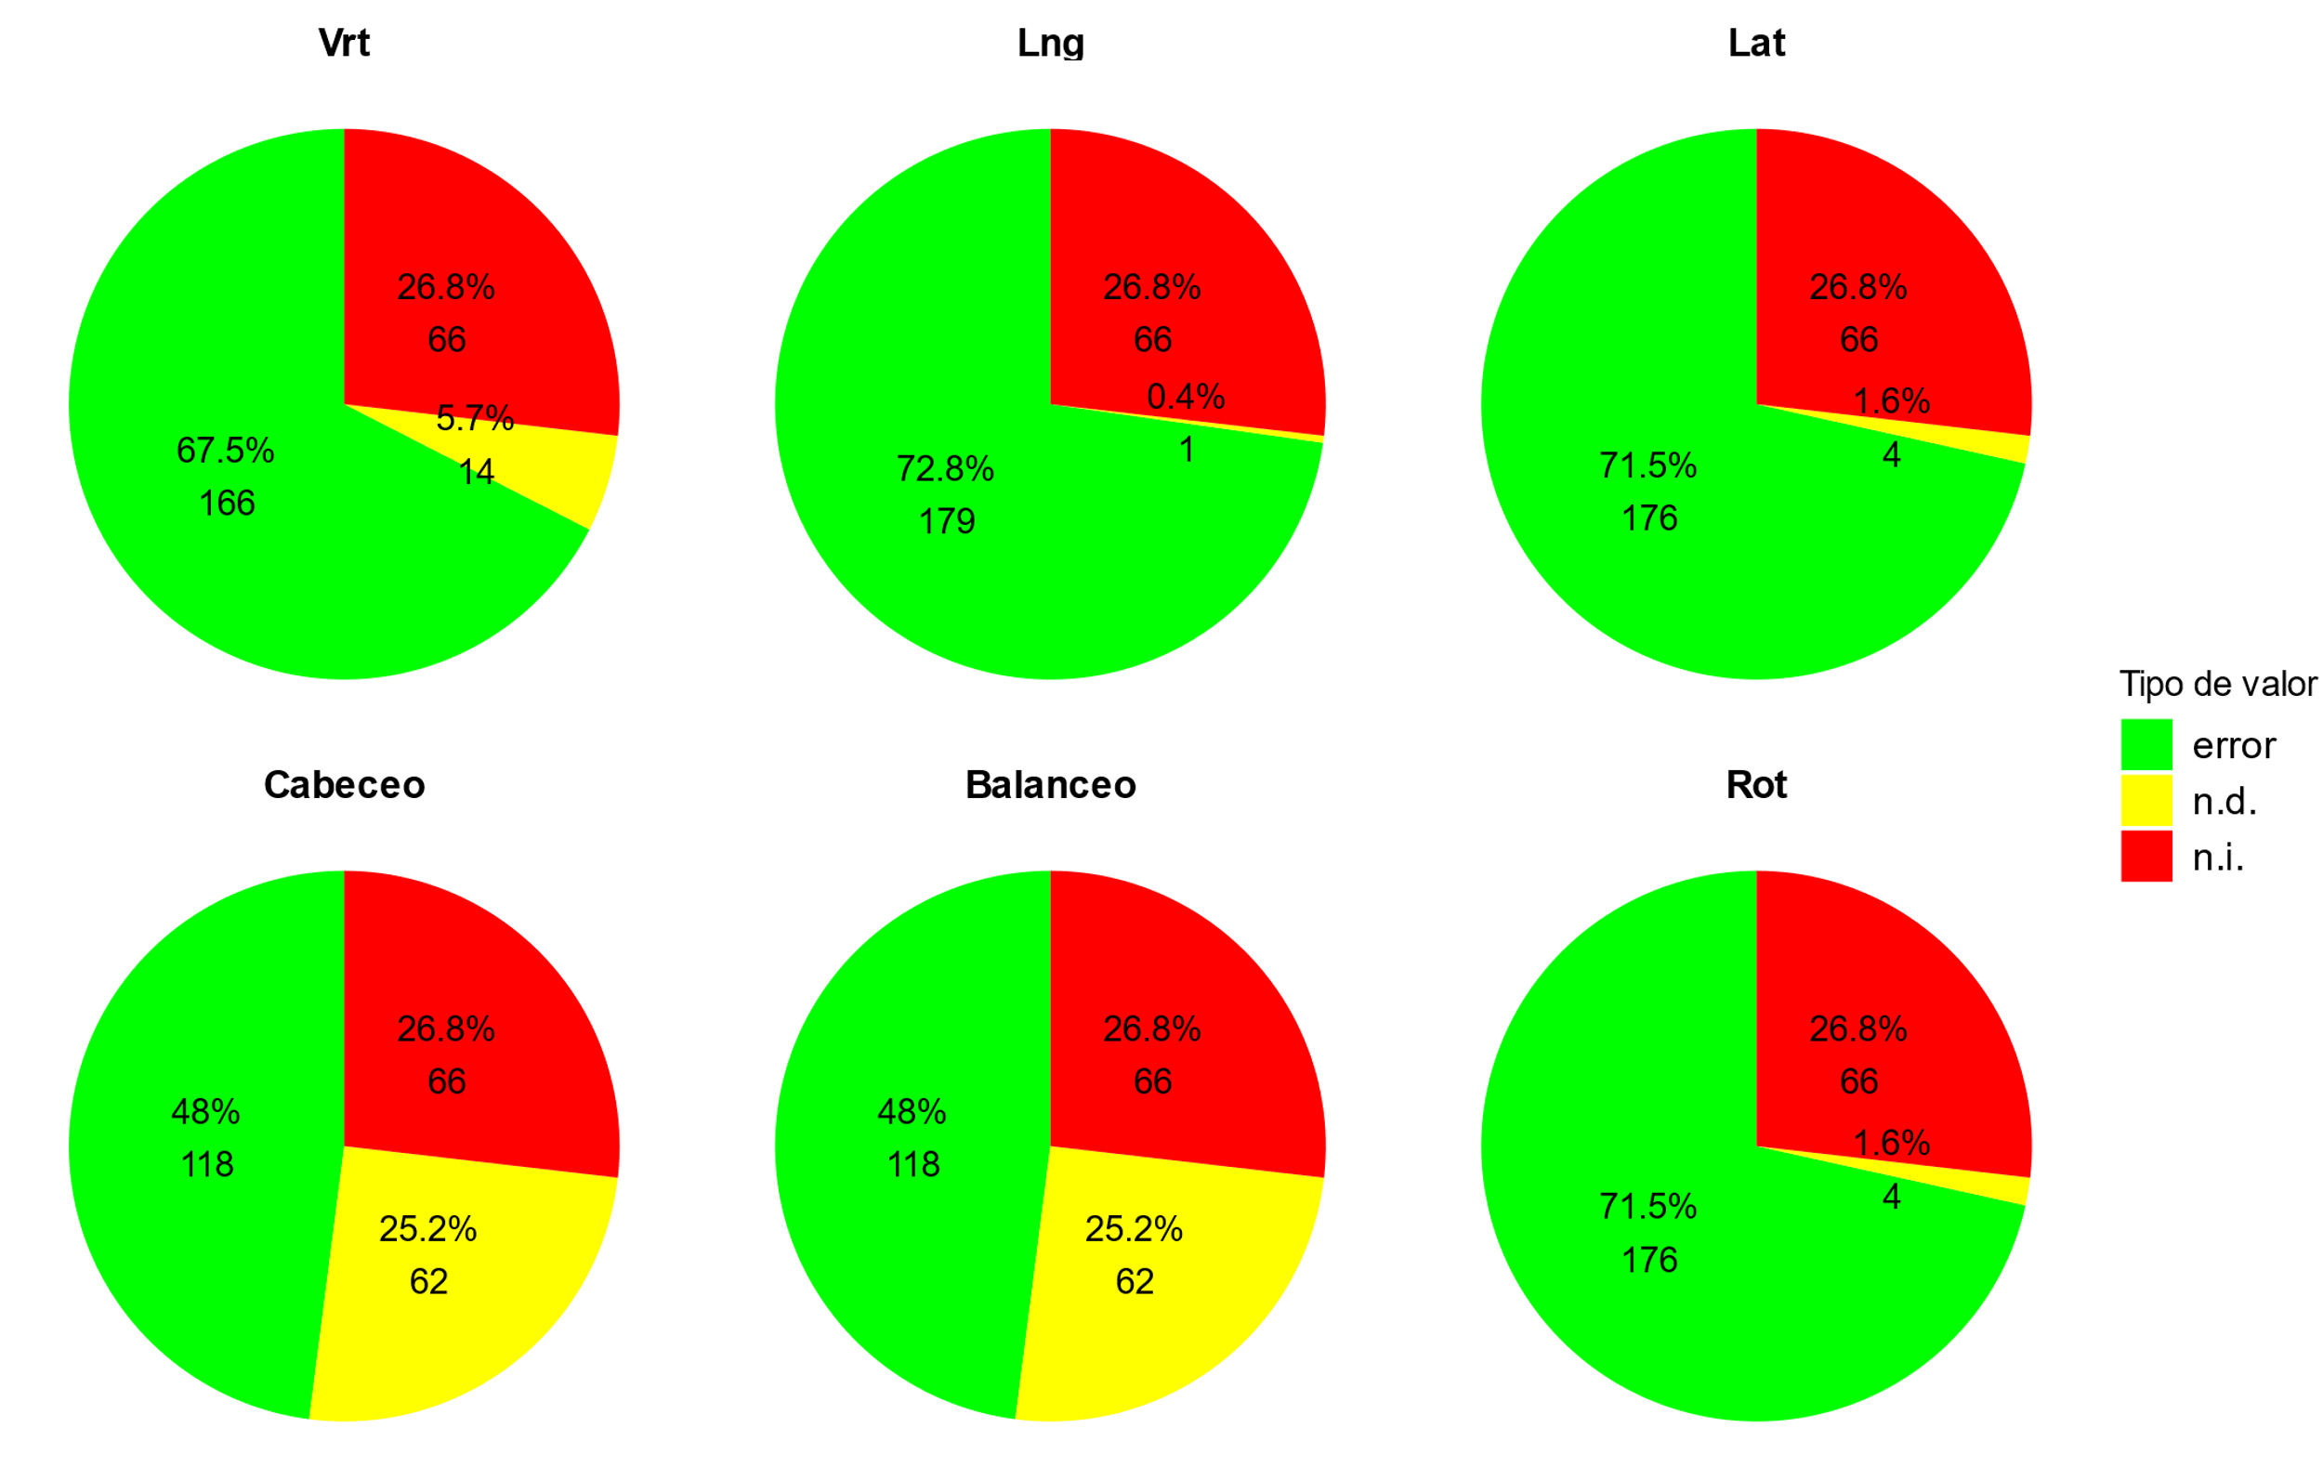
Distribución de datos por tipo de desplazamiento

Slide 15
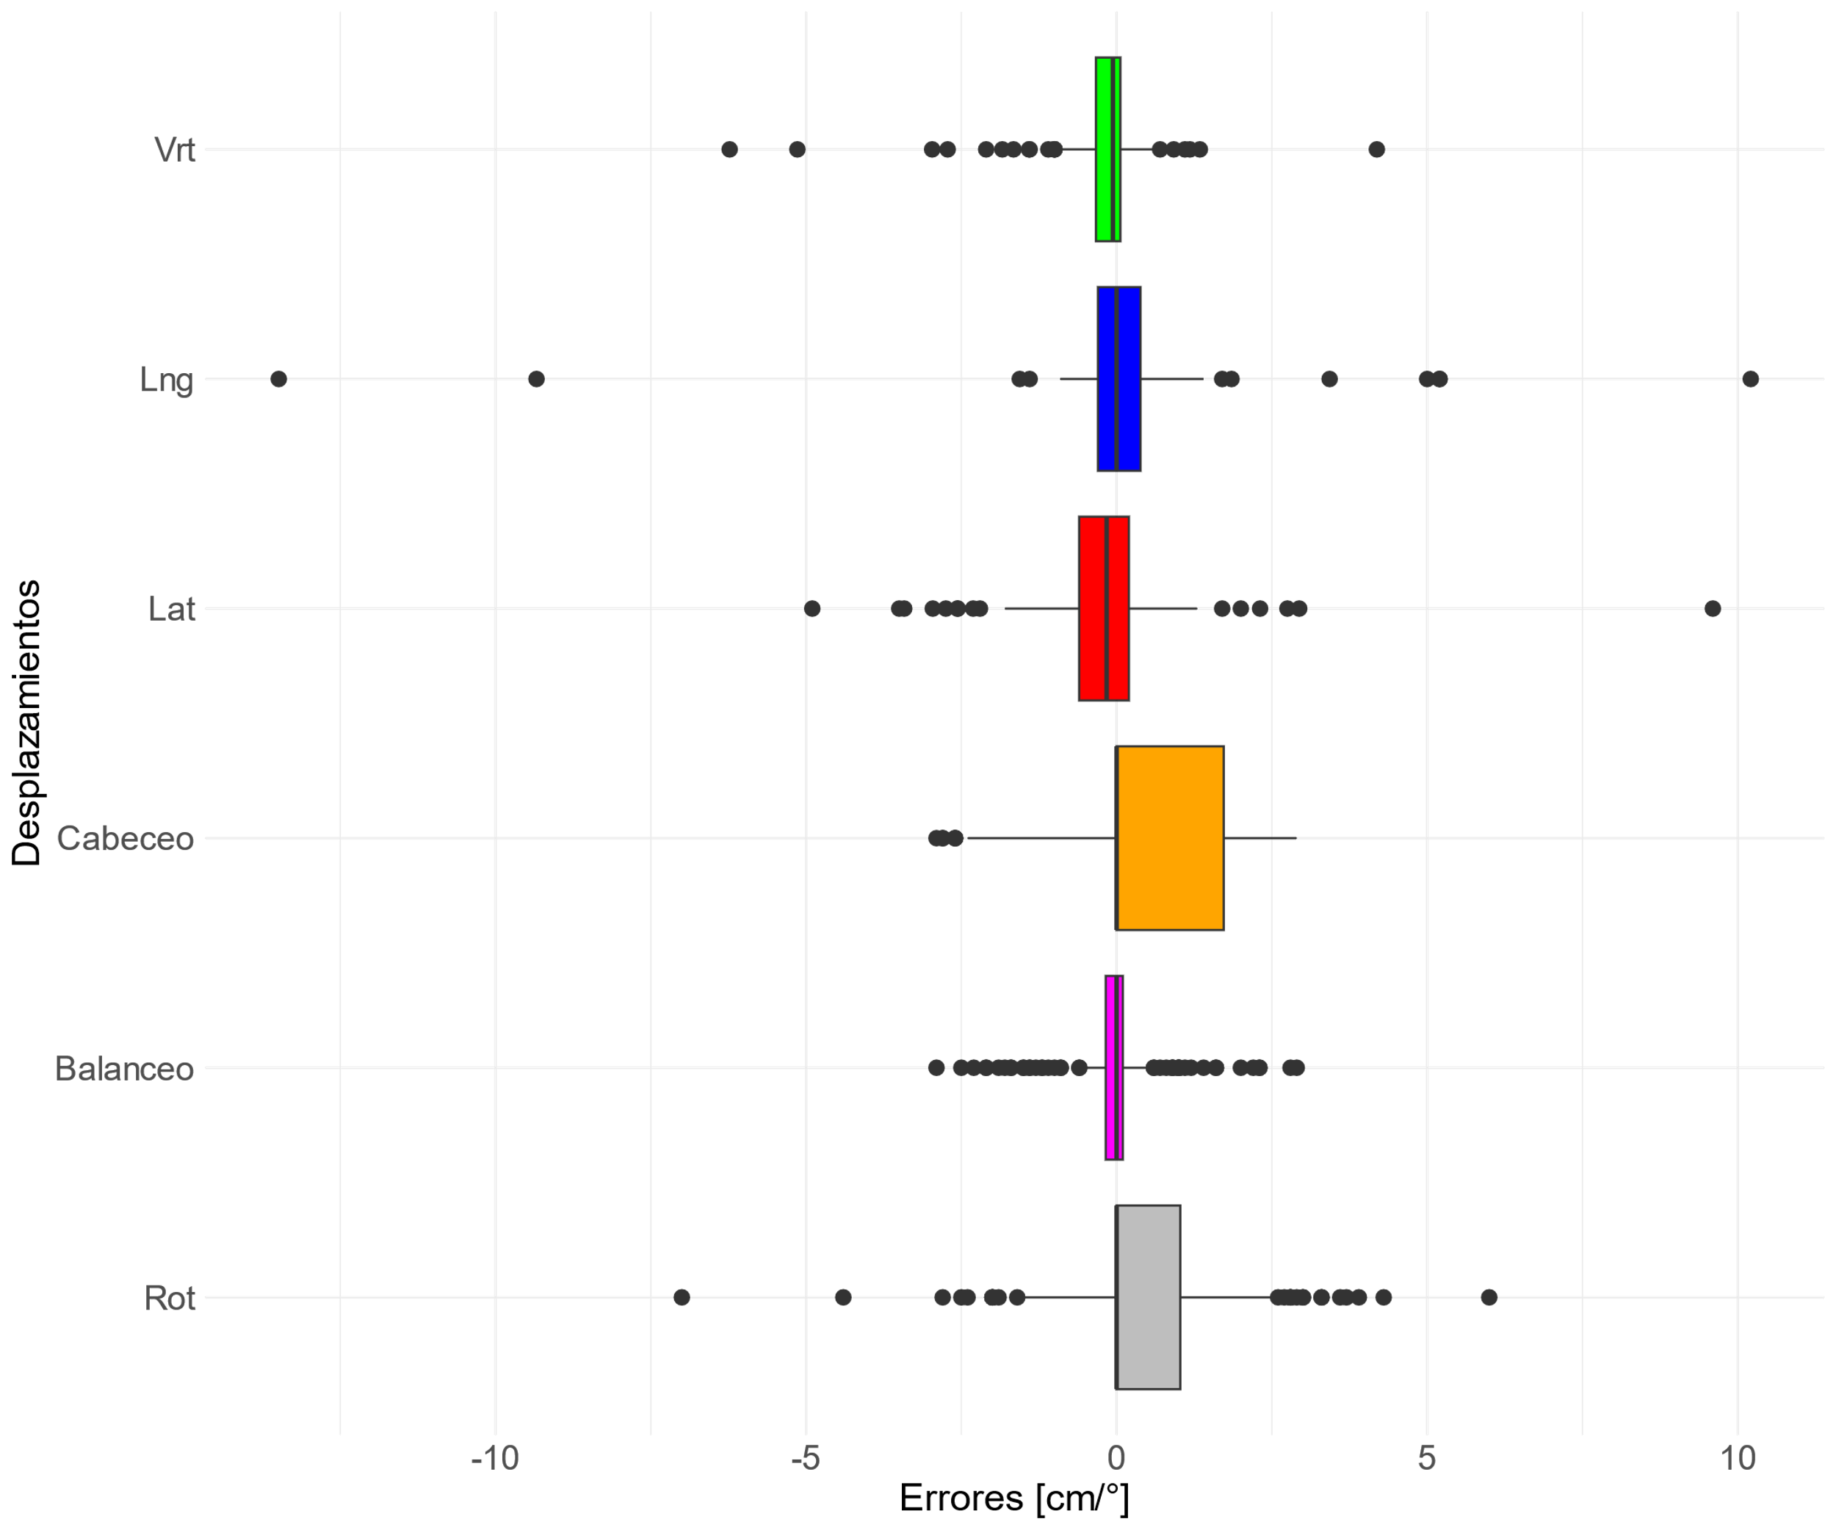
ERROR EN DESPLAZAMIENTOS
ERRORES POR TIPO DE DESPLAZAMIENTO
-0.19 ± 0.89 cm
0.09 ± 1.69 cm
-0.21 ± 1.22 cm
0.42 ± 1.49 °
-0.03 ± 0.98 °
-0.46 ± 1.43 °

Slide 16
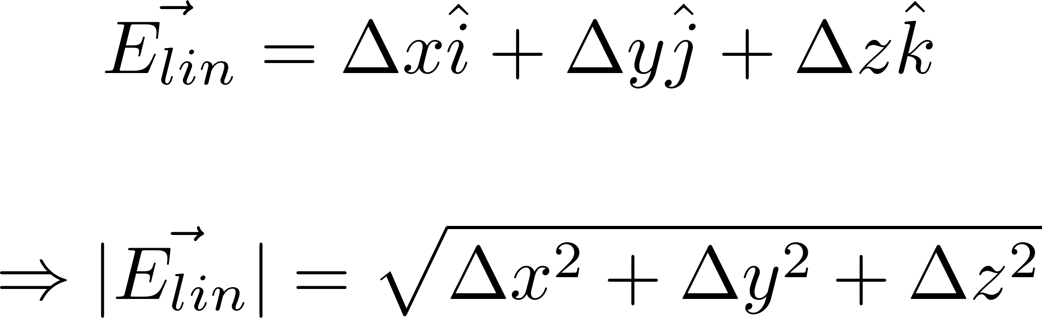
Vector error lineal
Magnitud del vector error lineal

Slide 17
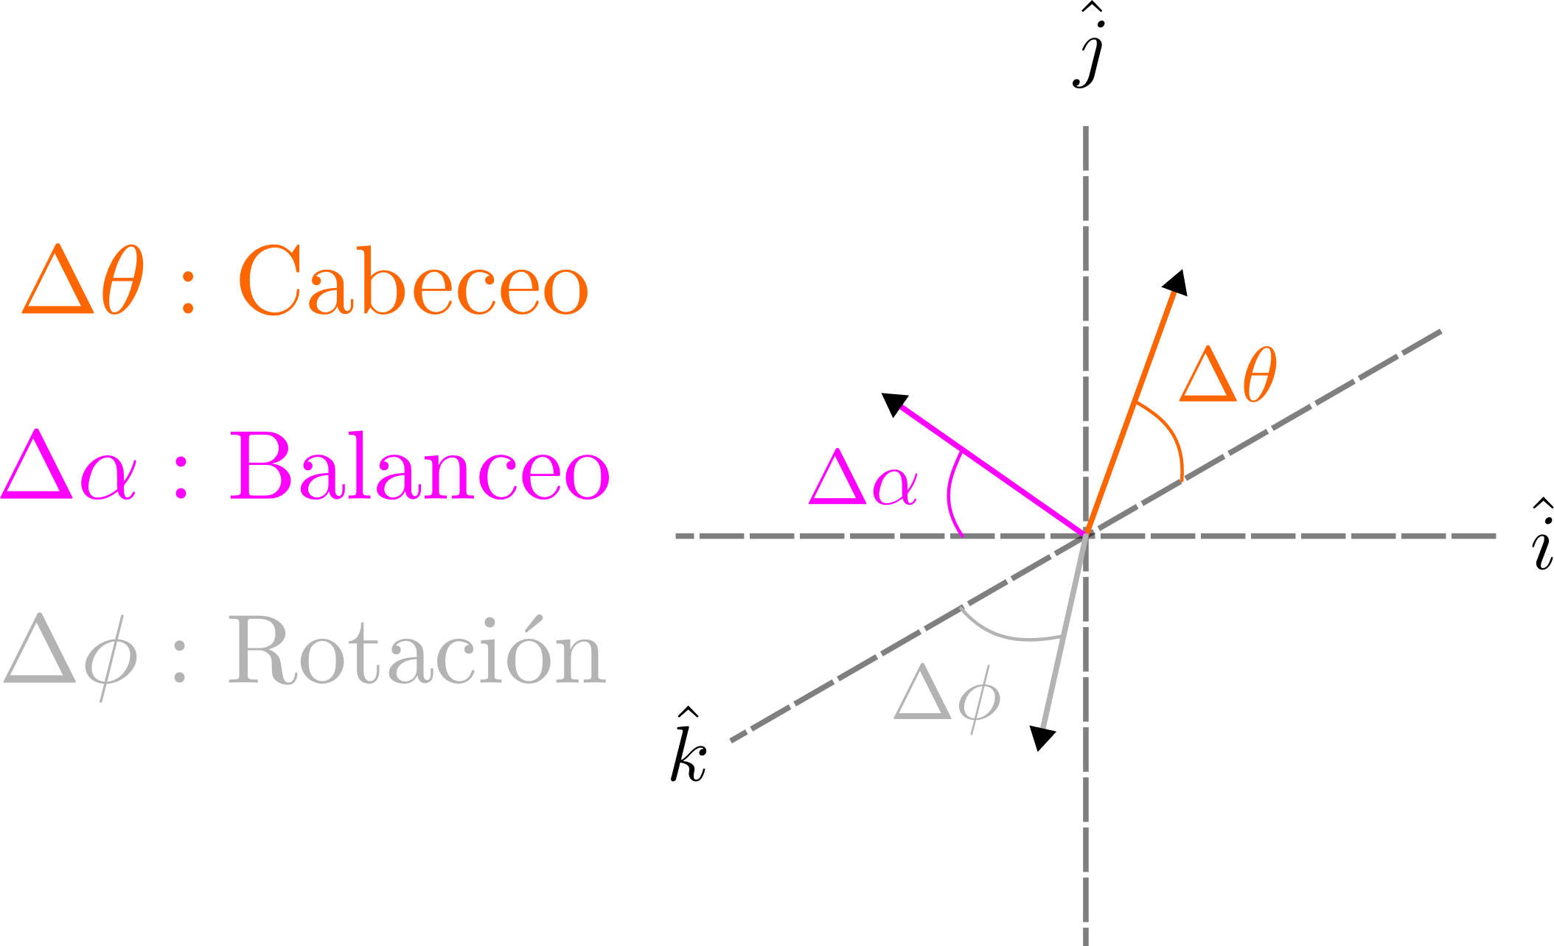
Vector error angular

Slide 18

Vector error angular
Magnitud del vector error angular

Slide 19
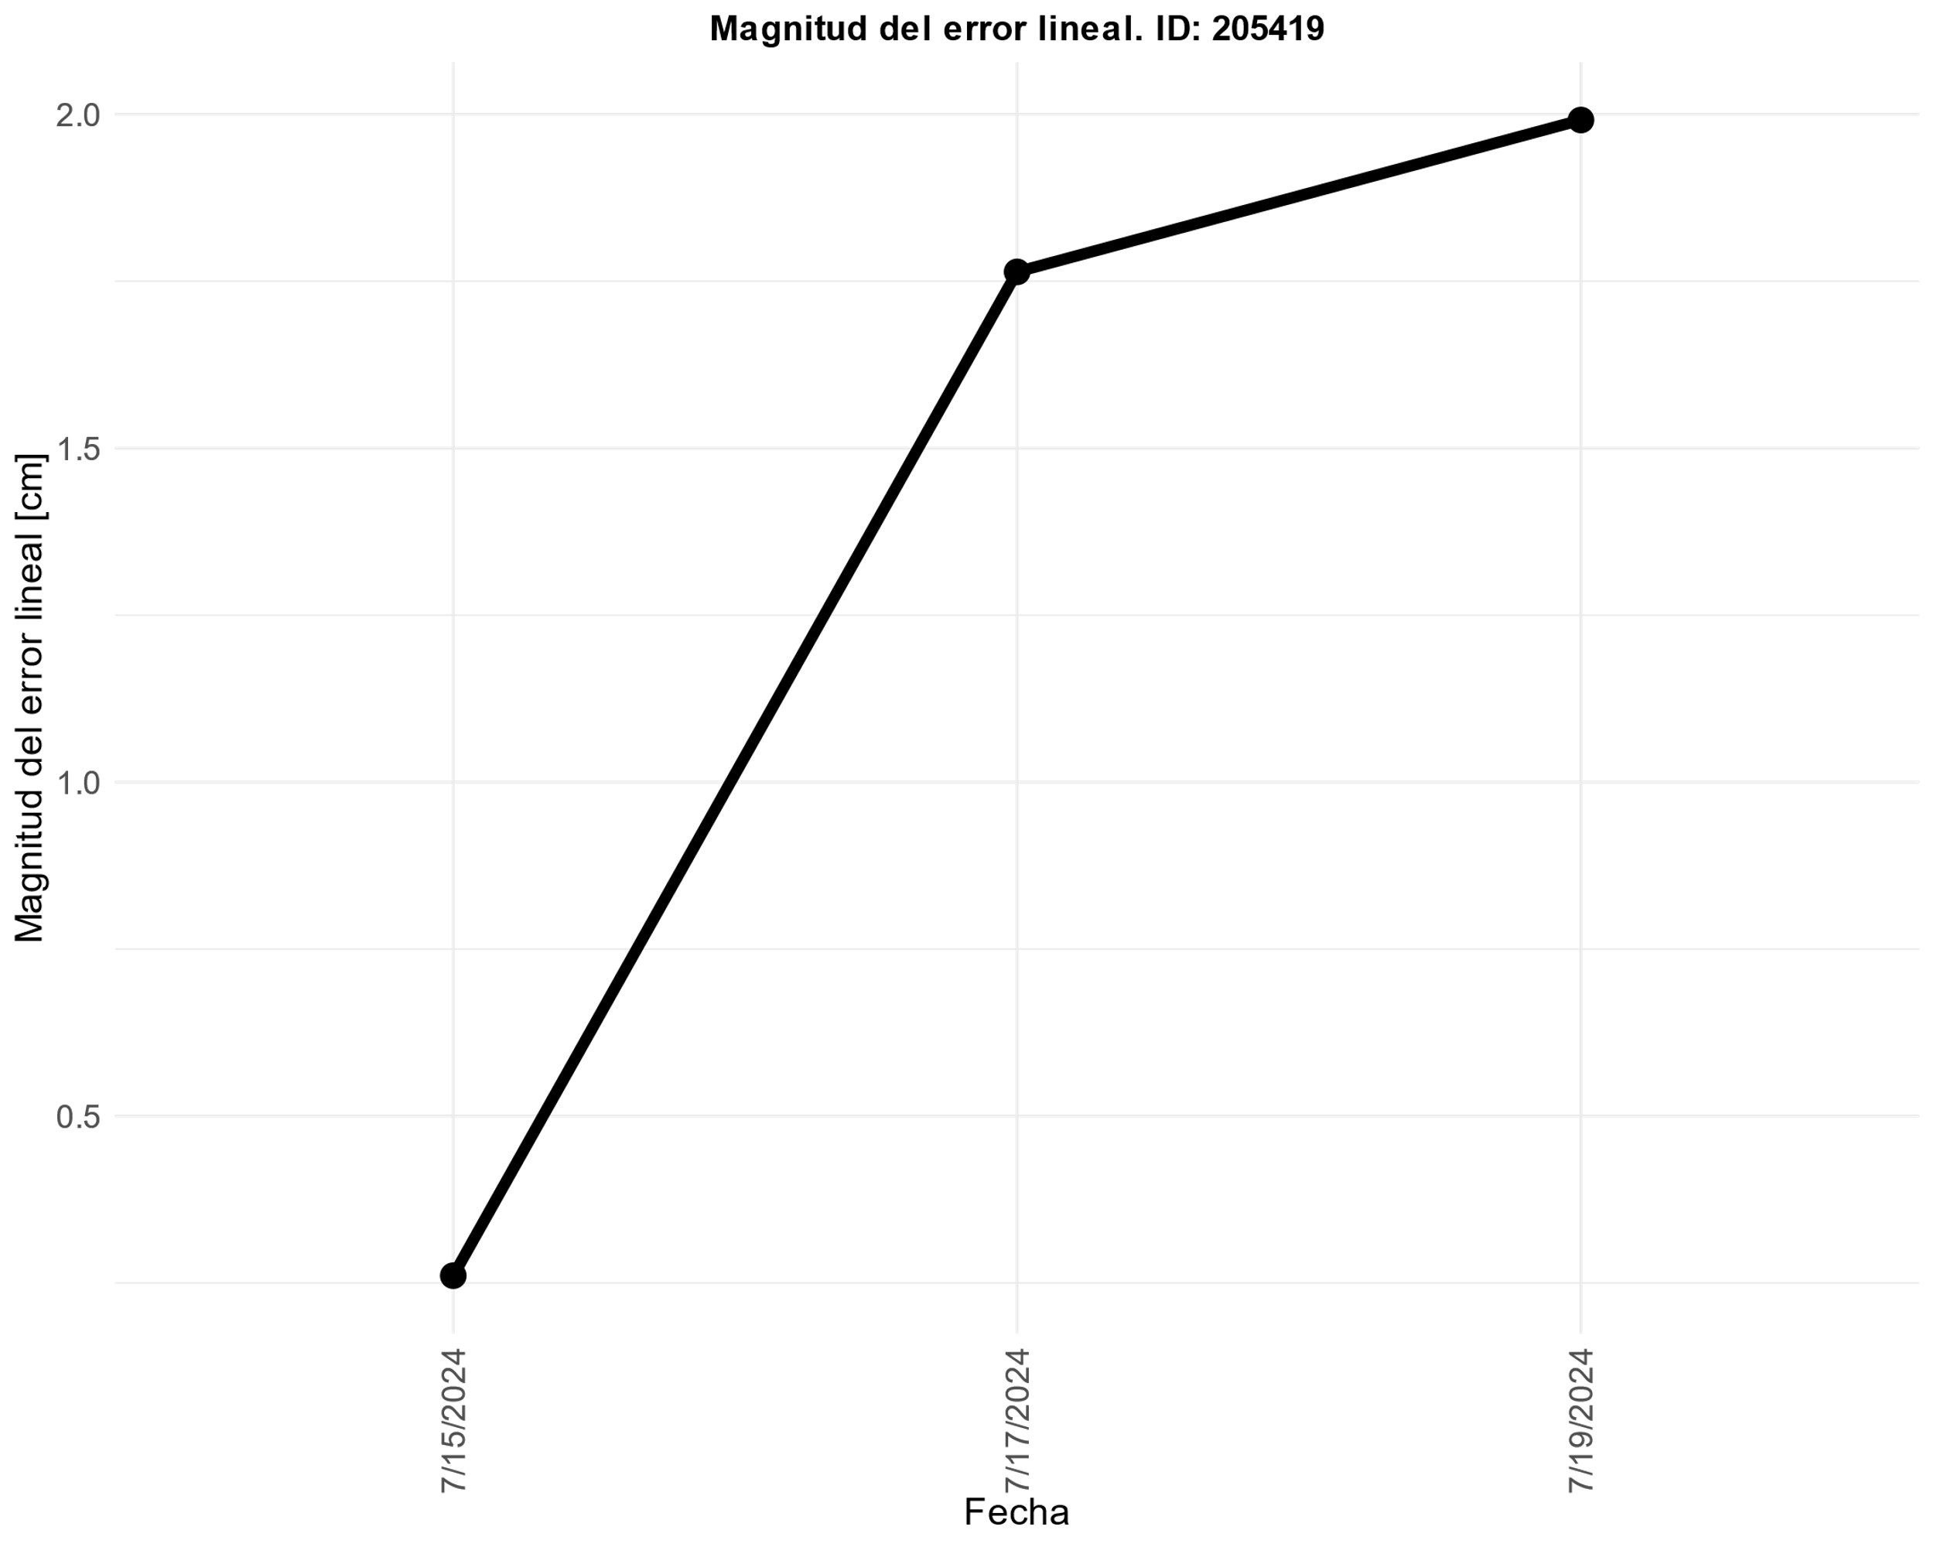
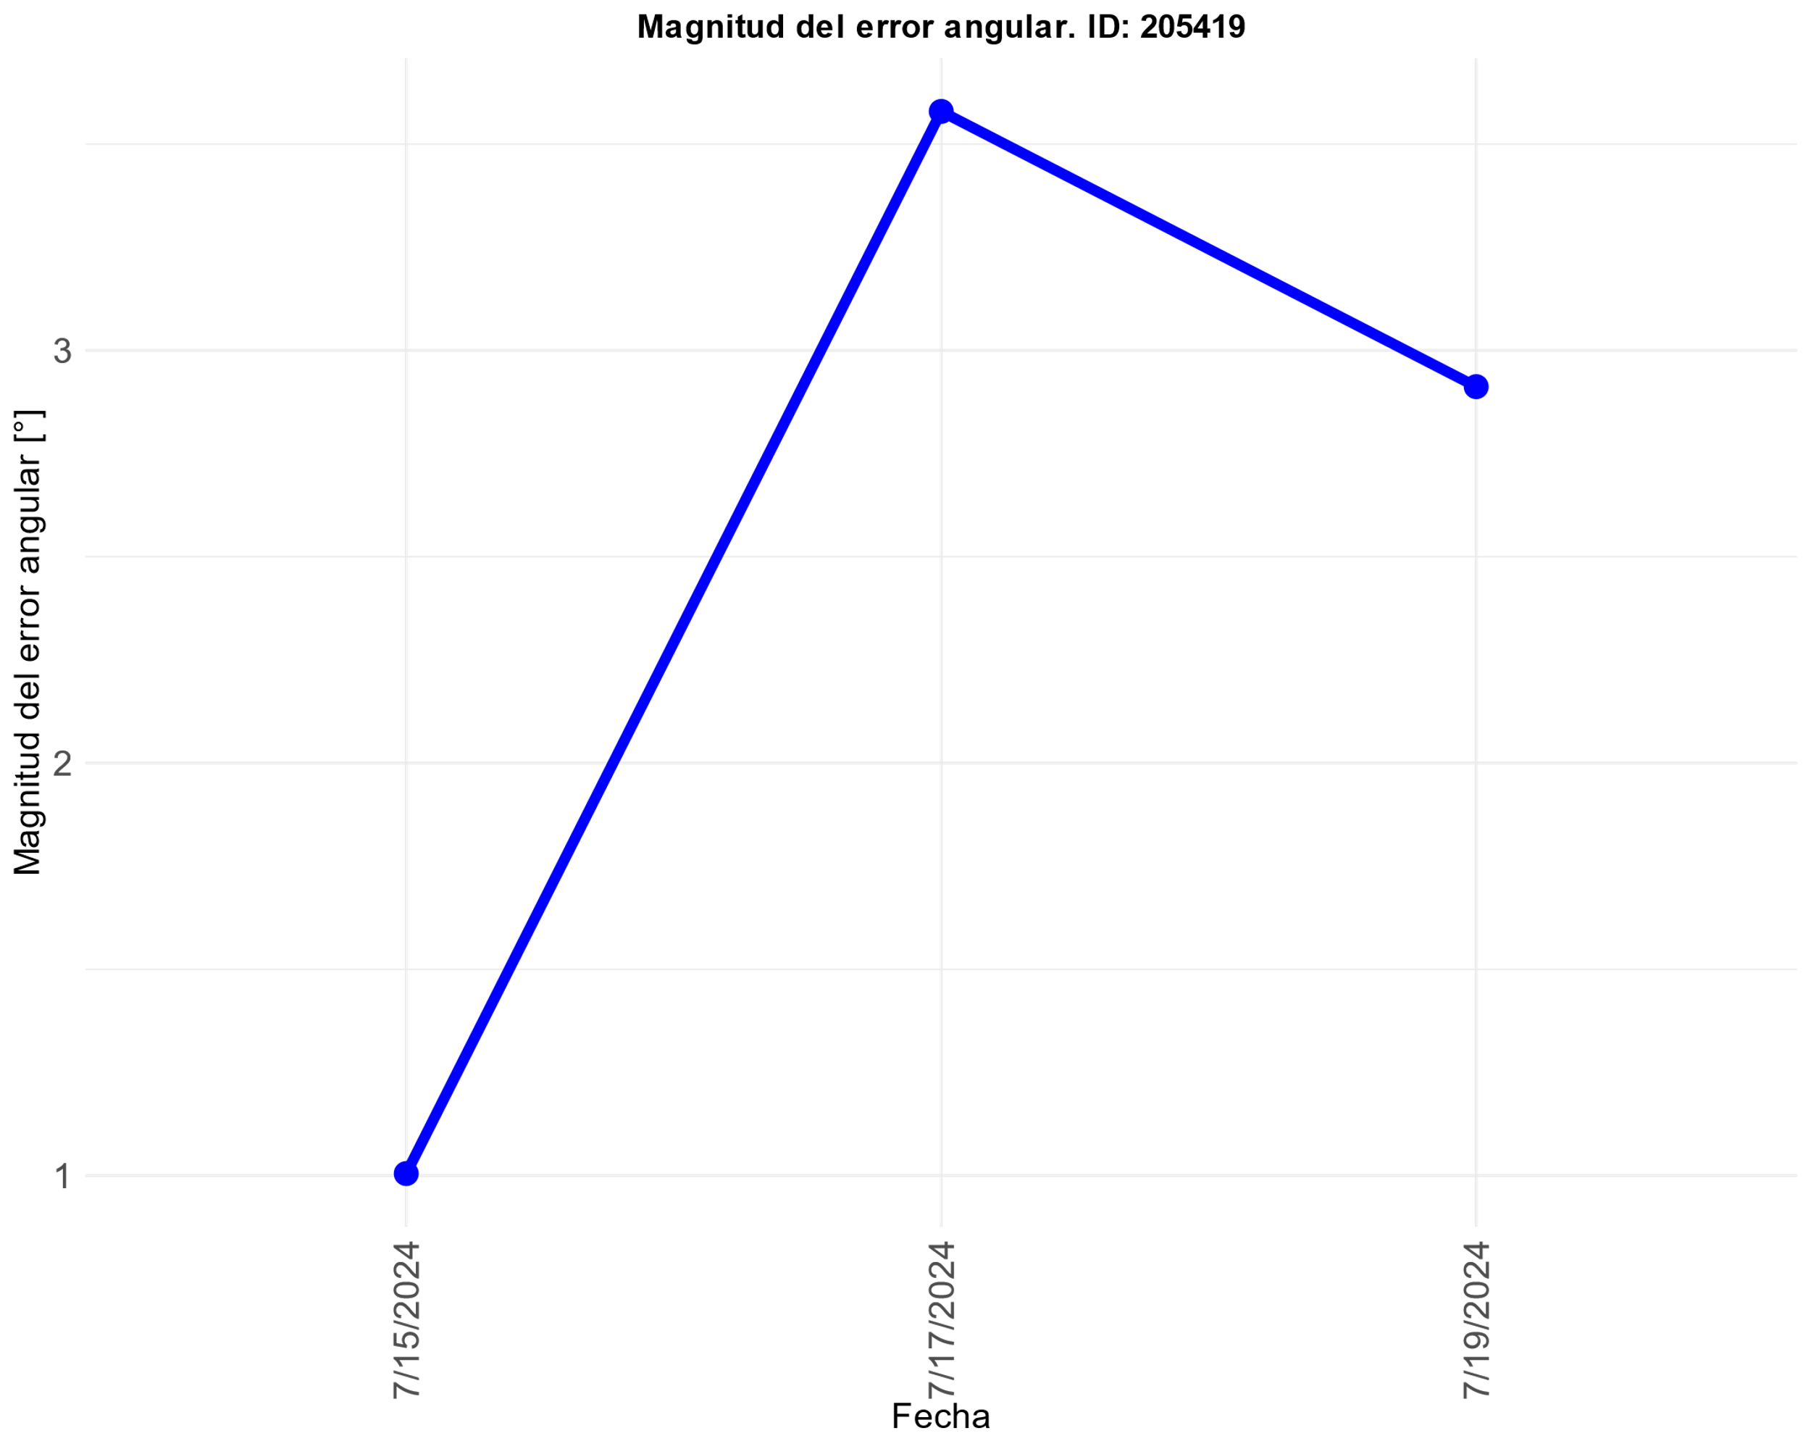

Slide 20
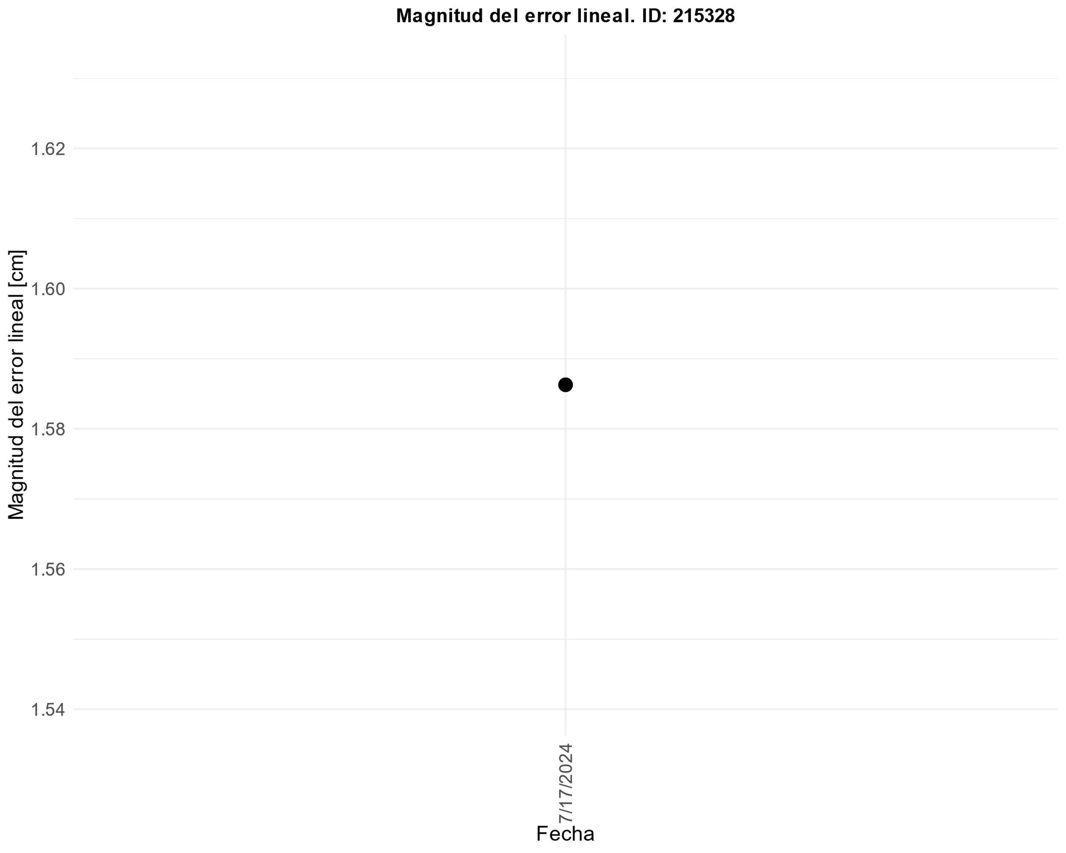
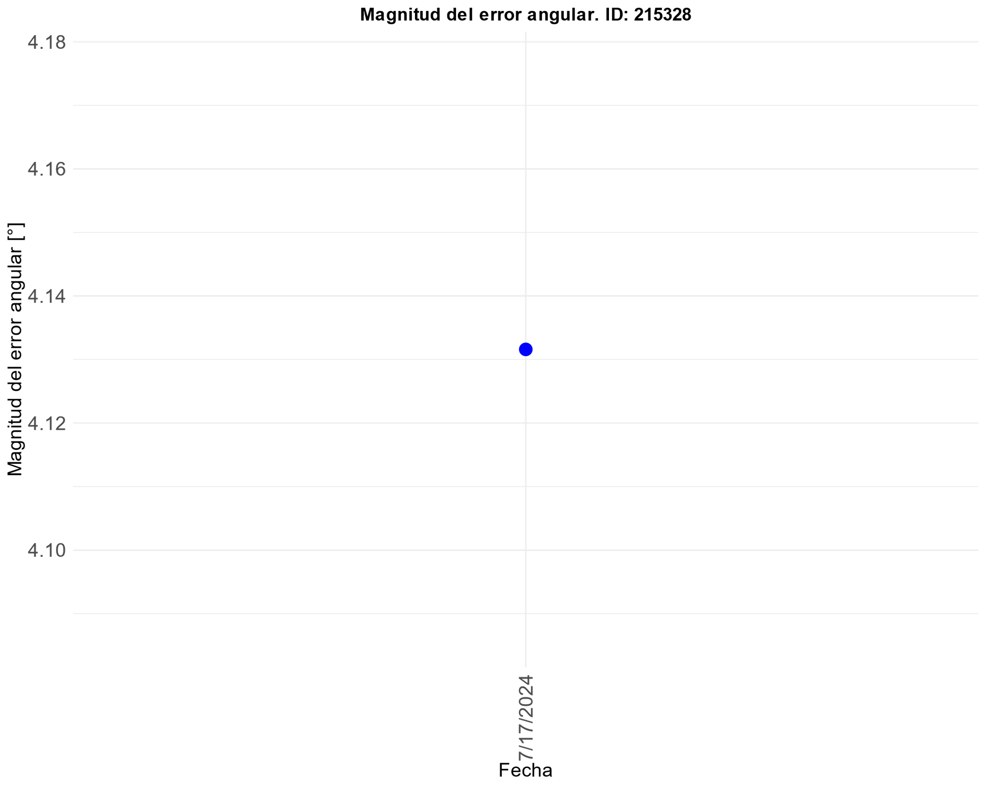

Slide 21
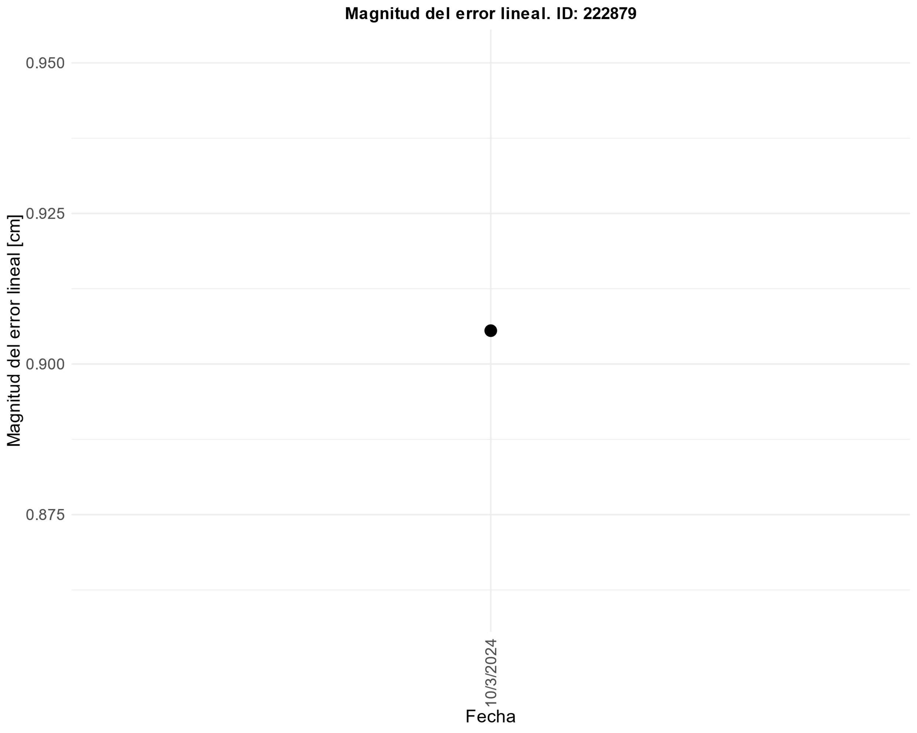
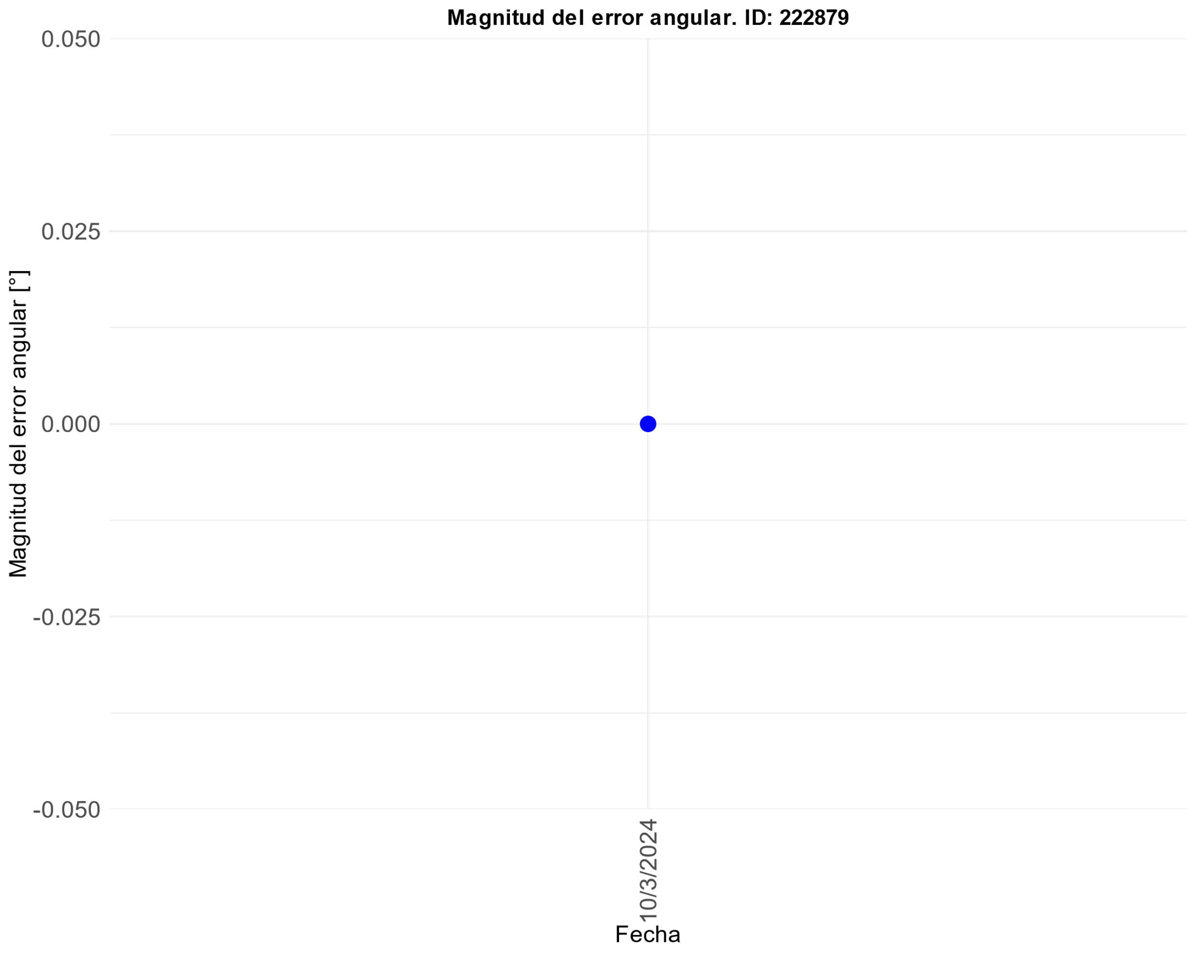

Slide 22
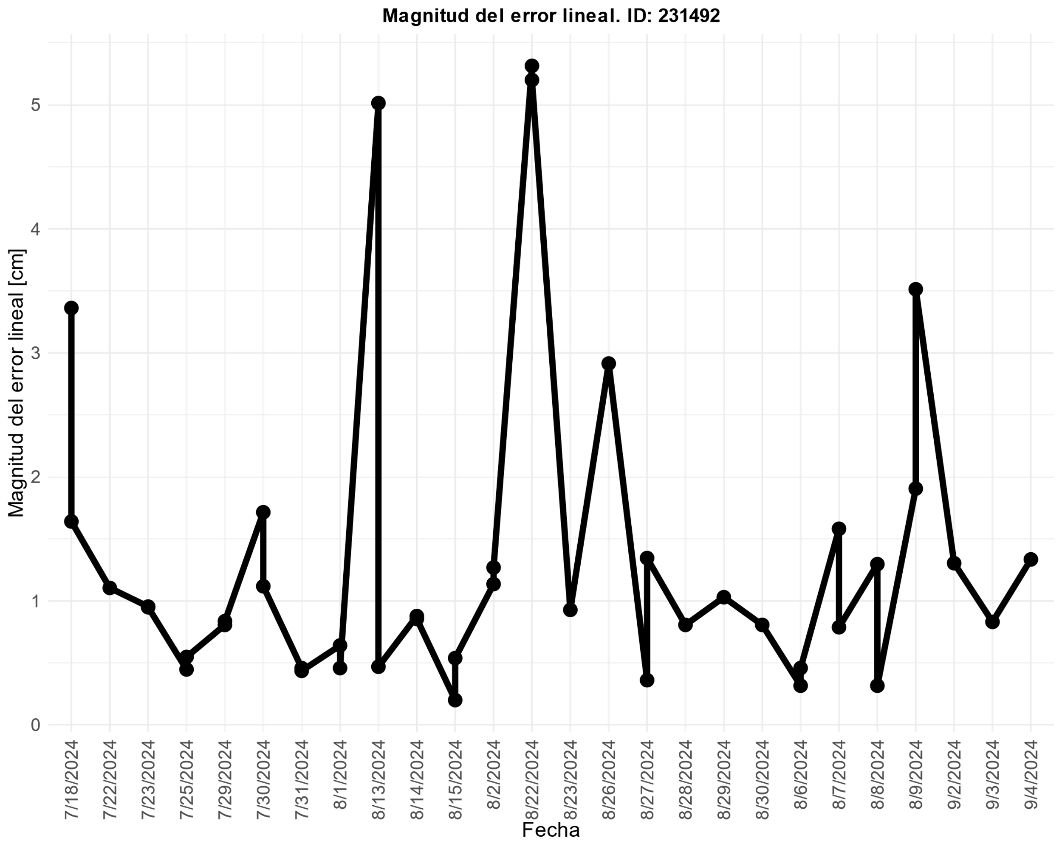
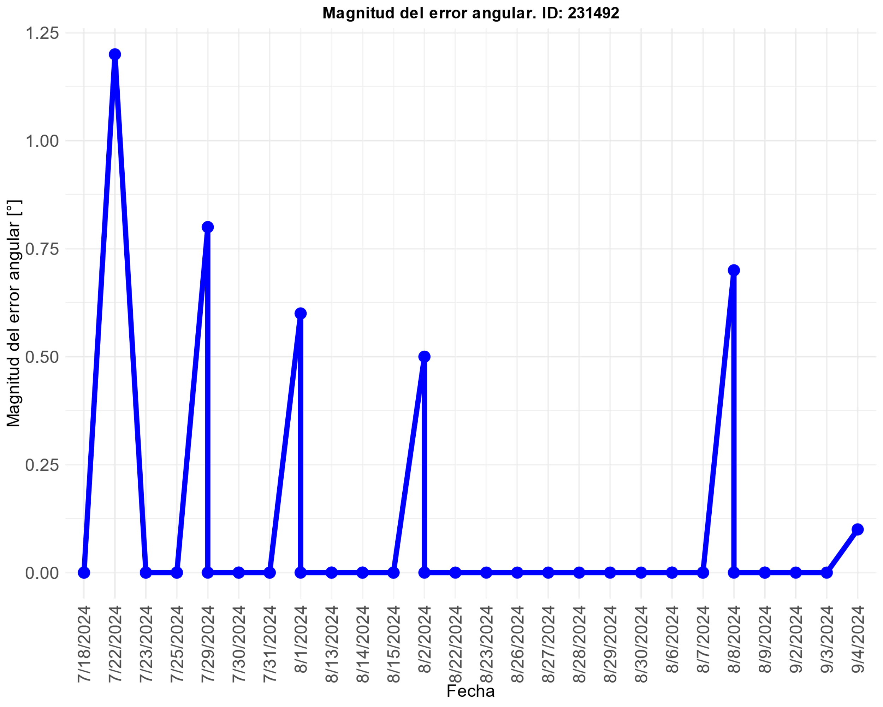

Slide 23
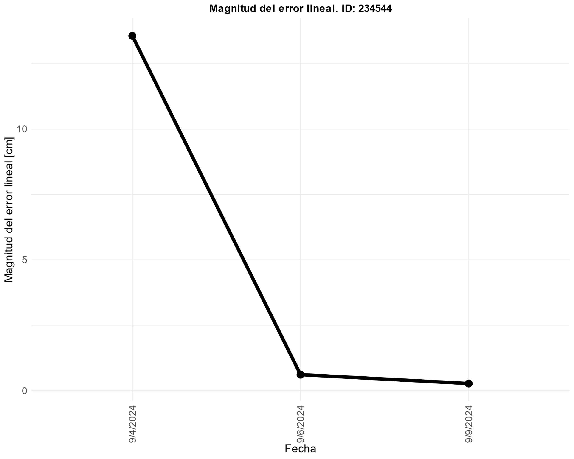
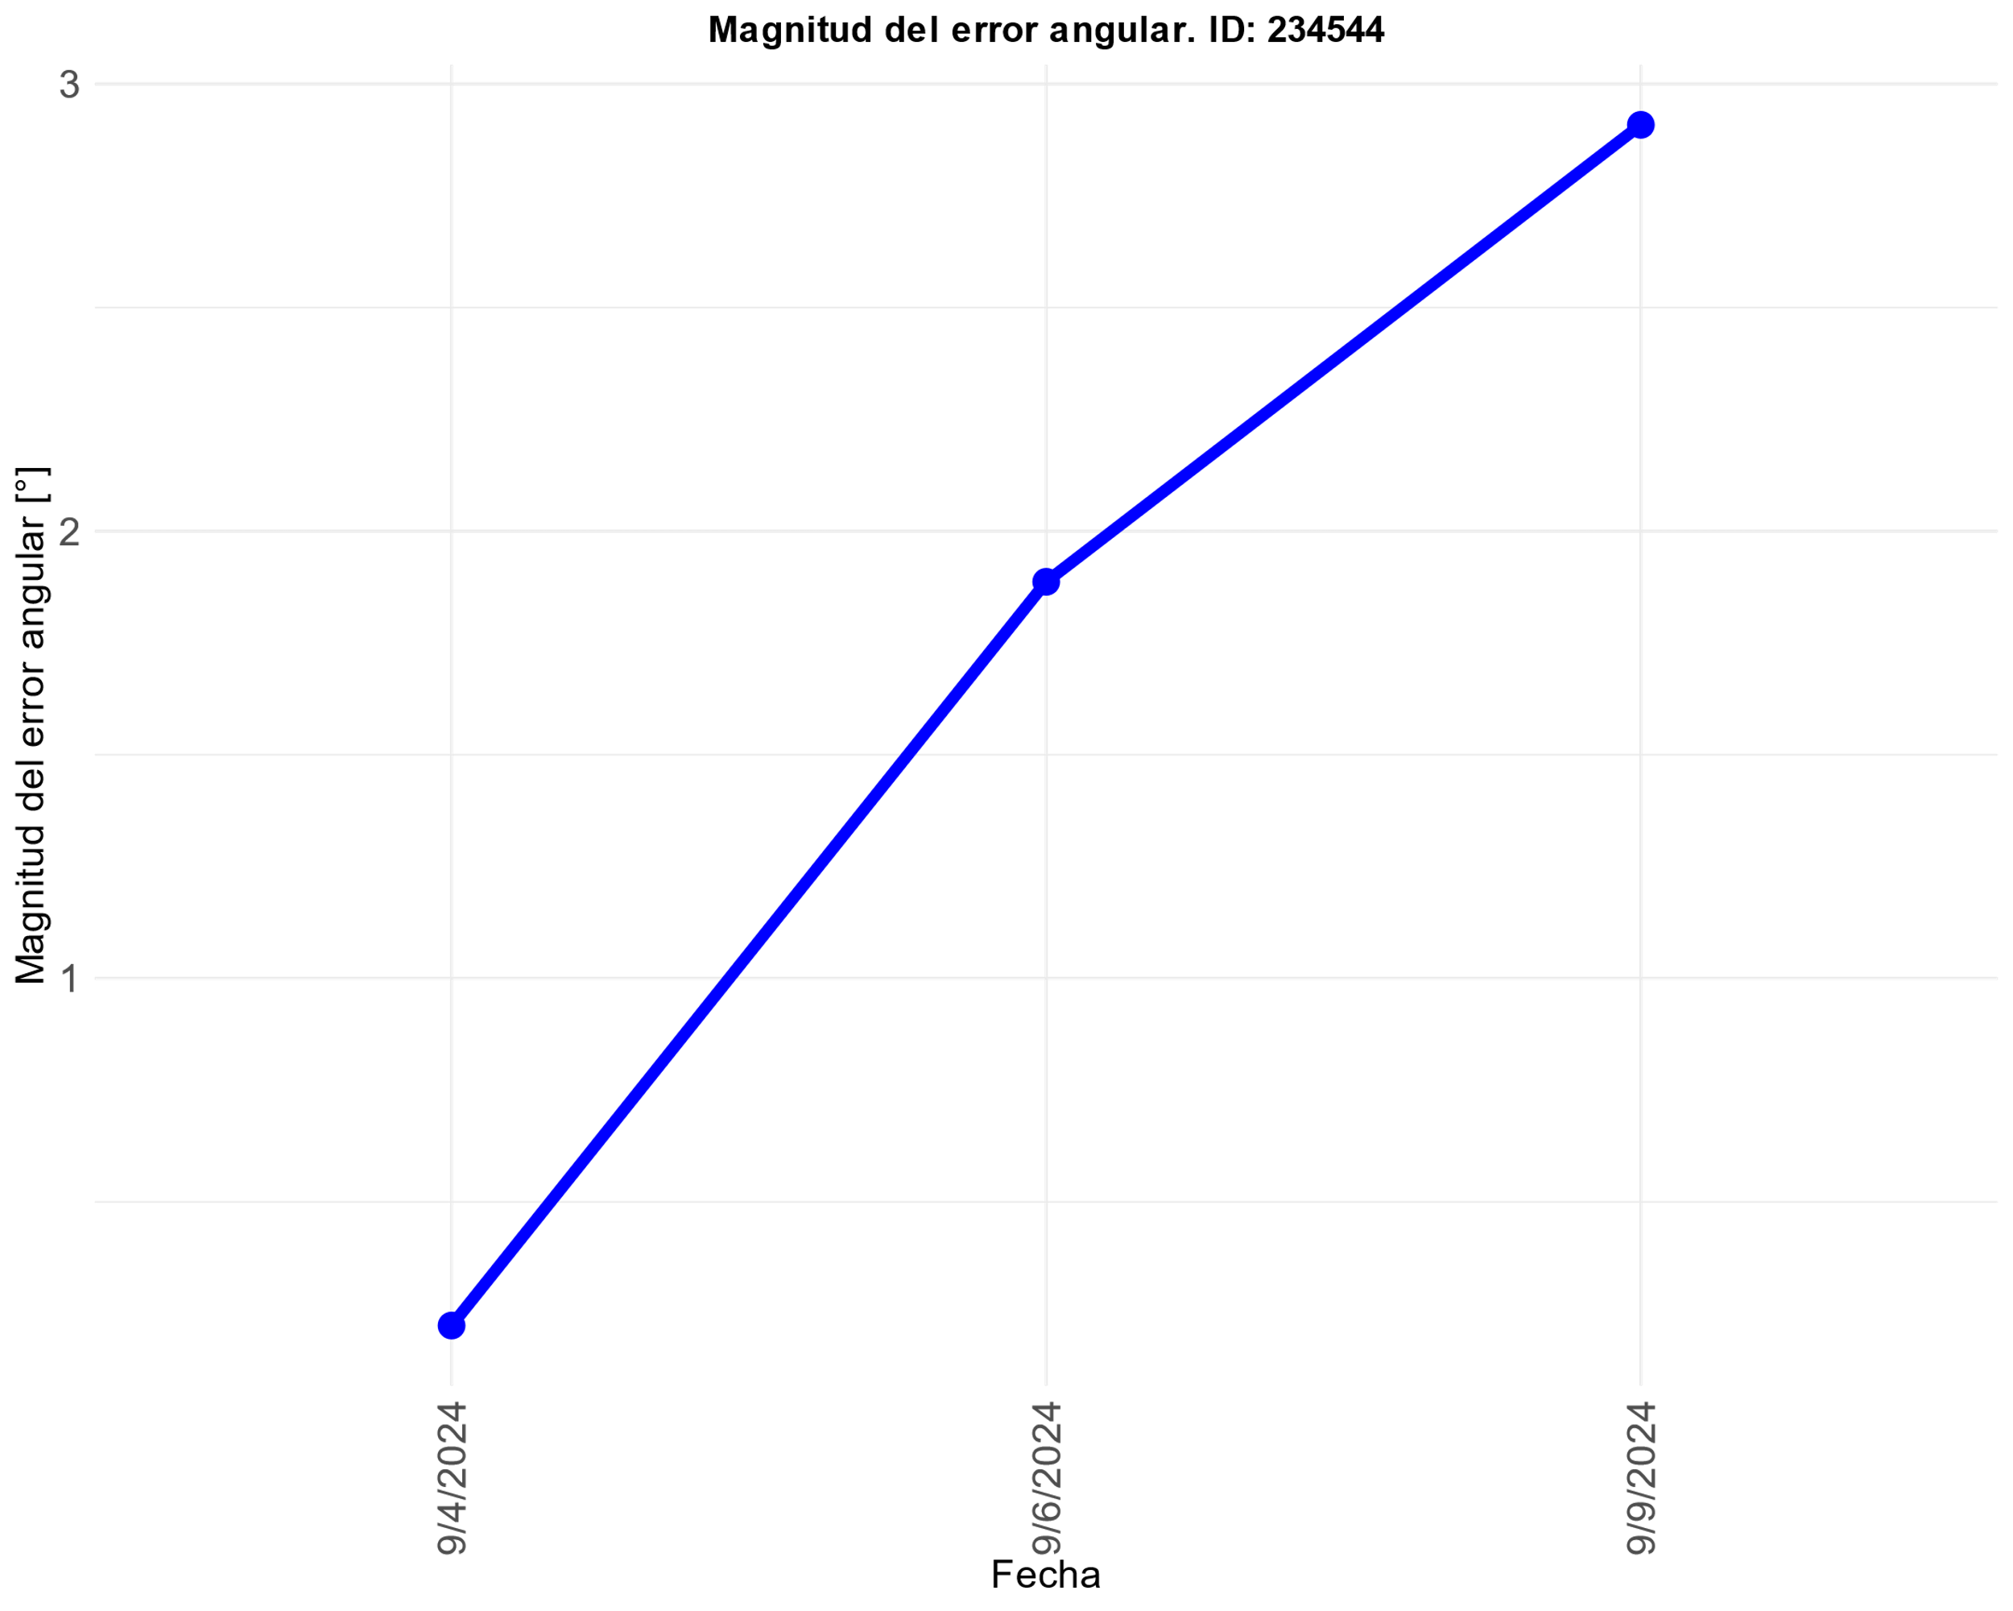

Slide 24
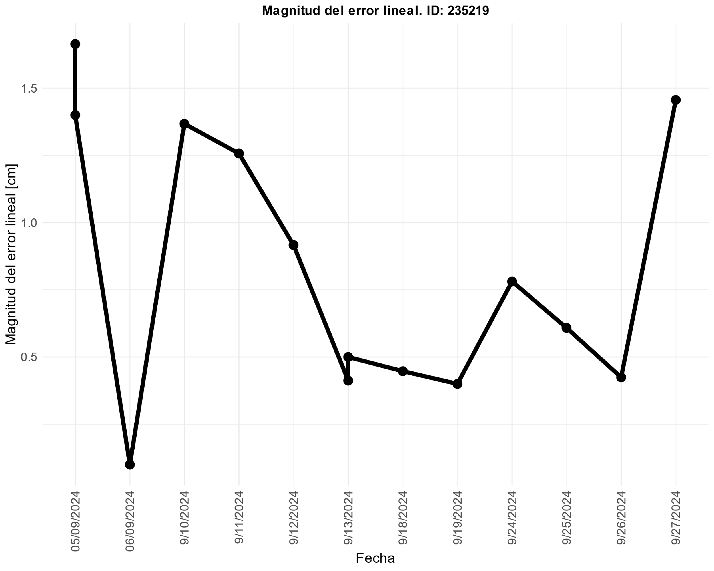
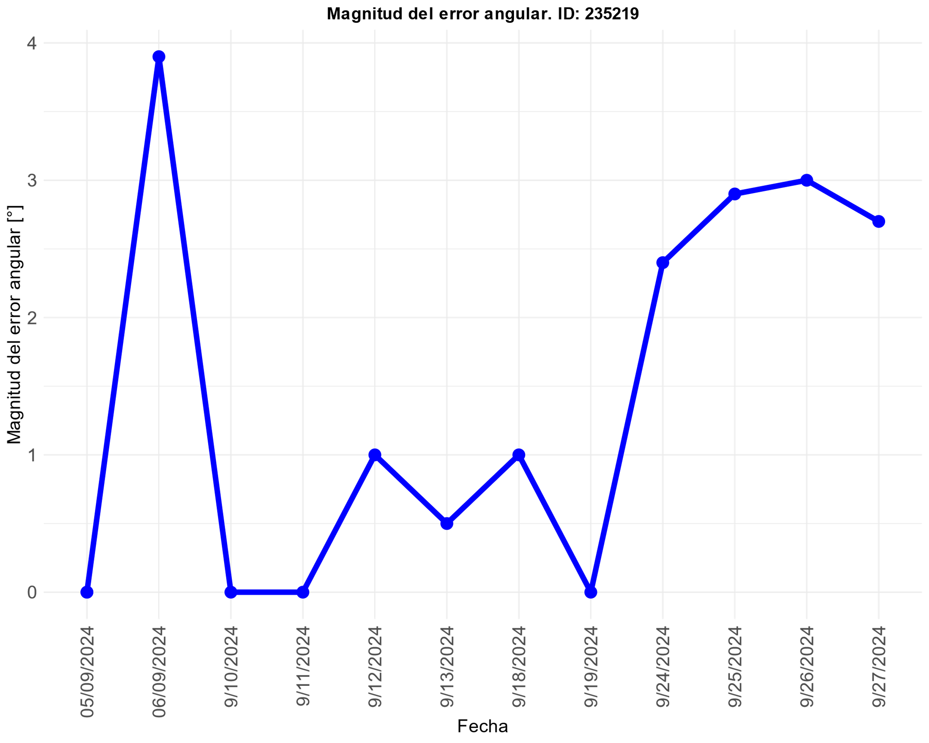

Slide 25
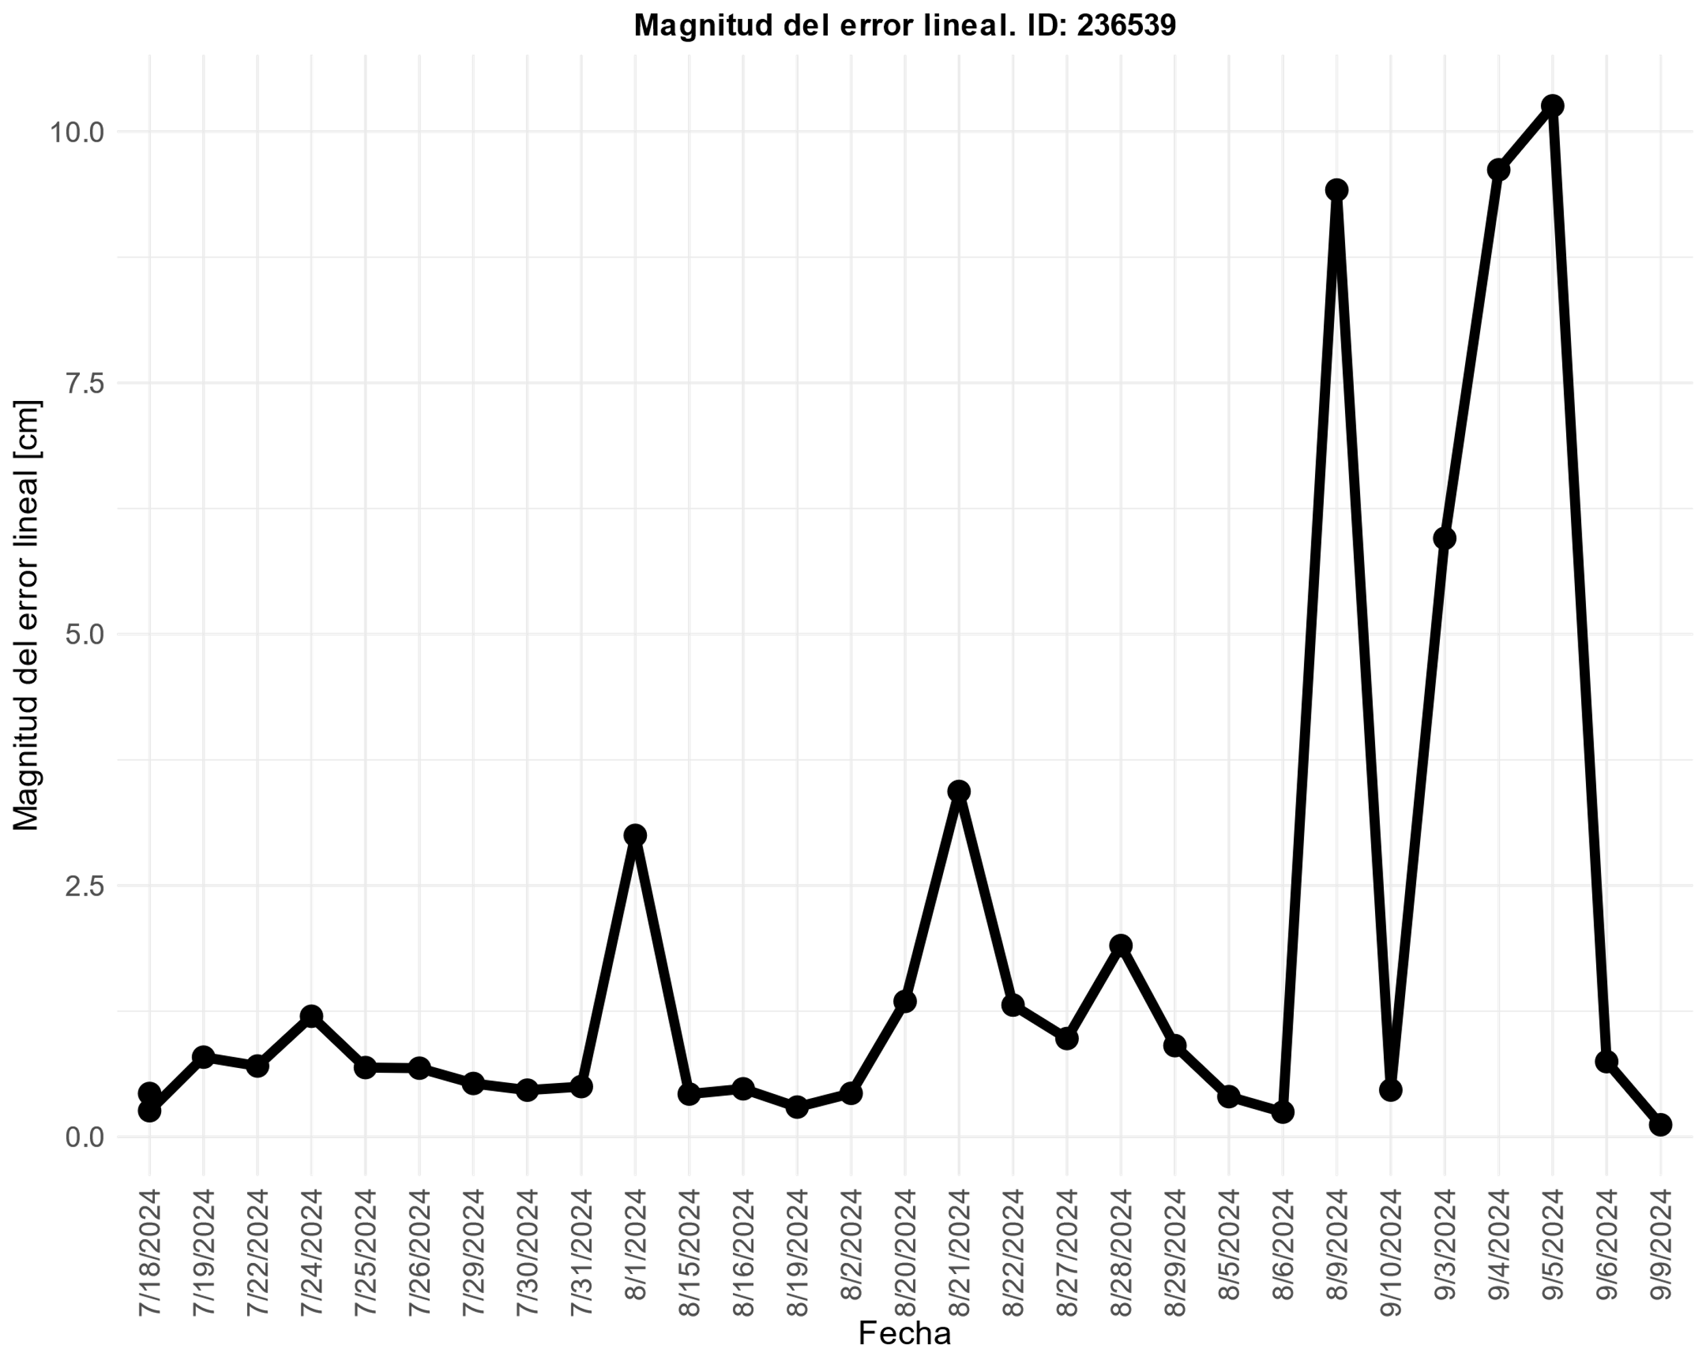
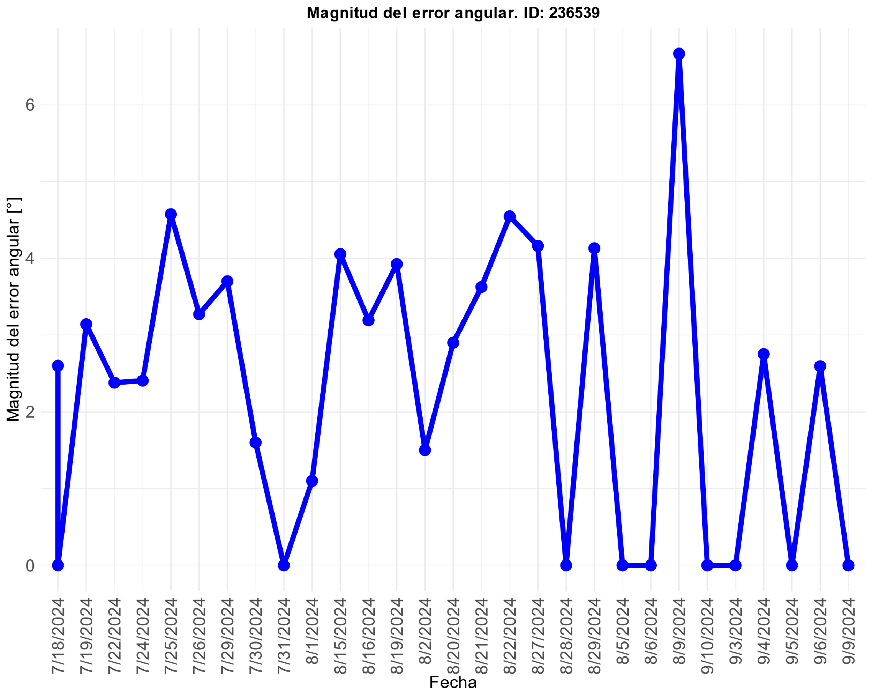

Slide 26
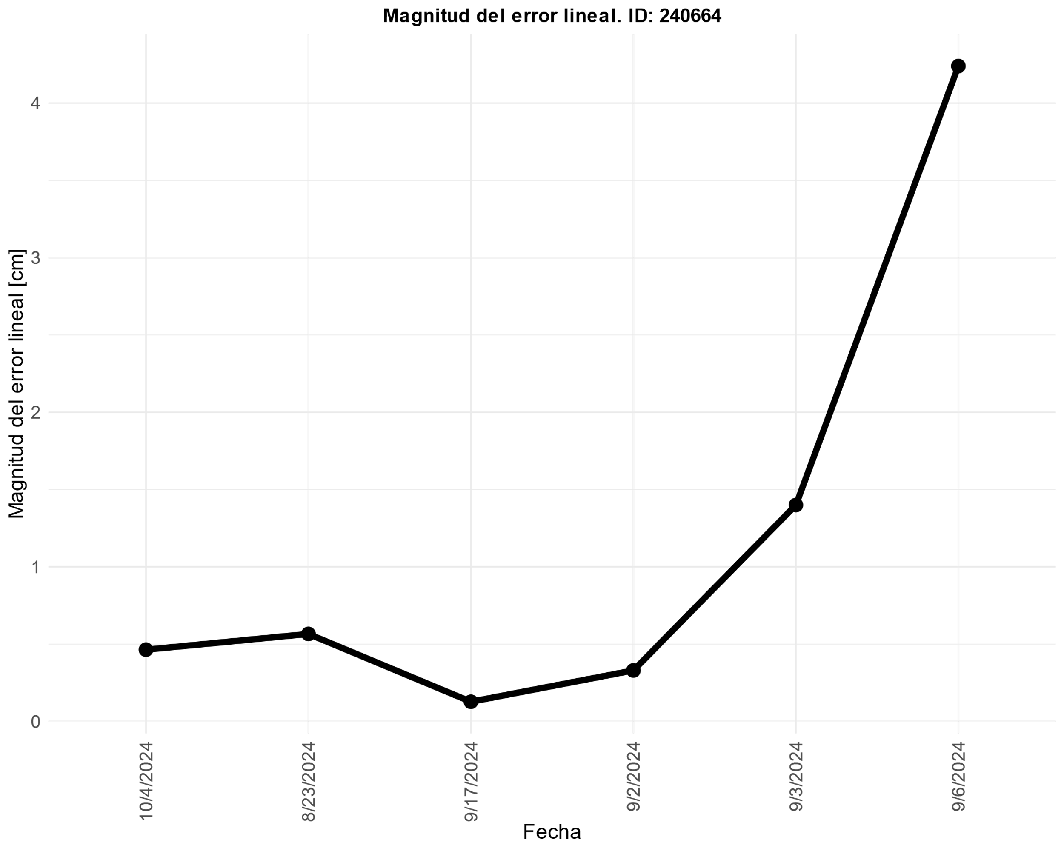
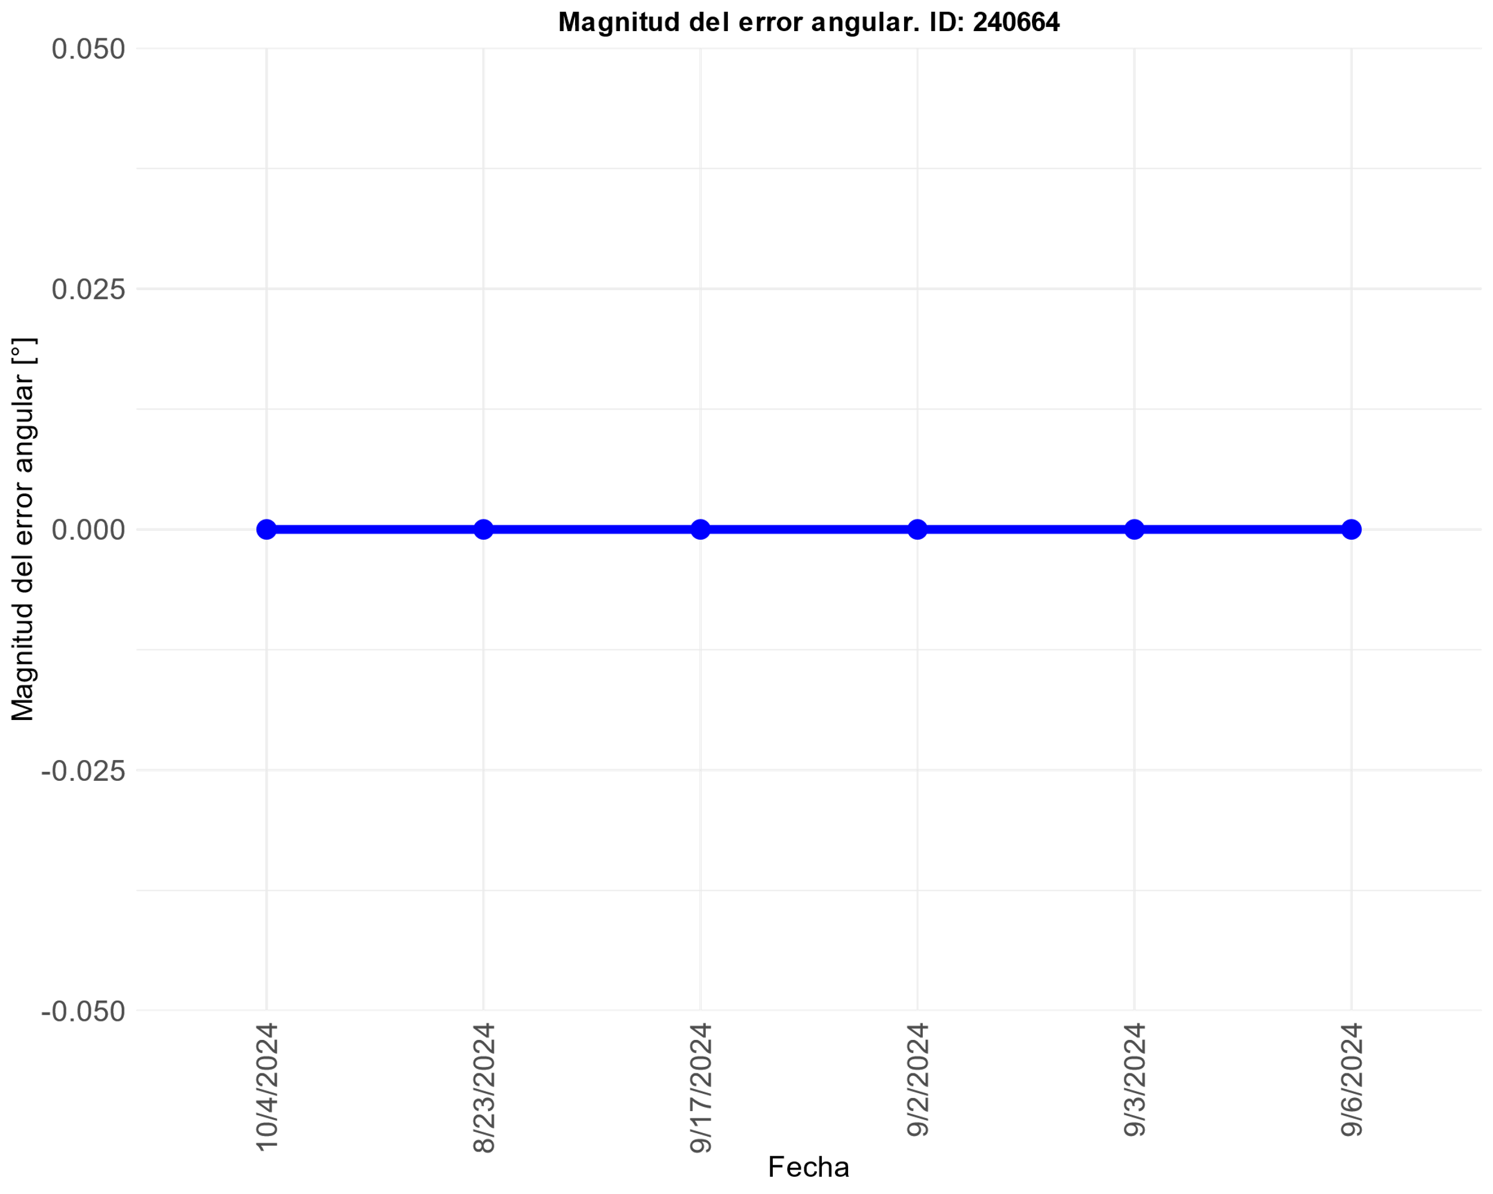

Slide 27
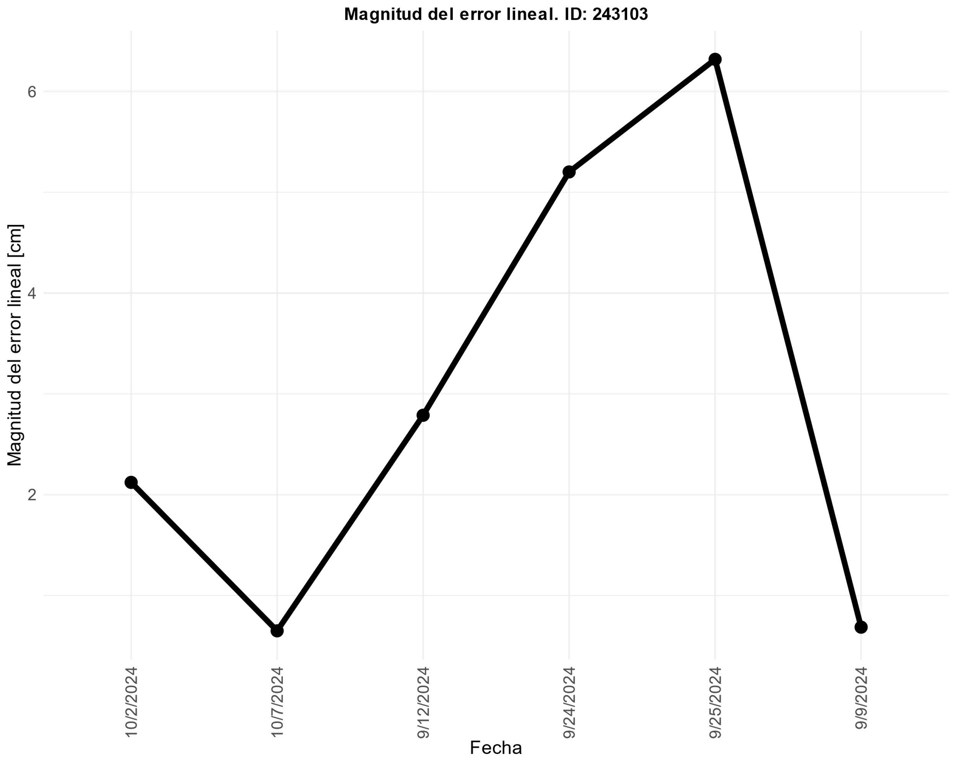
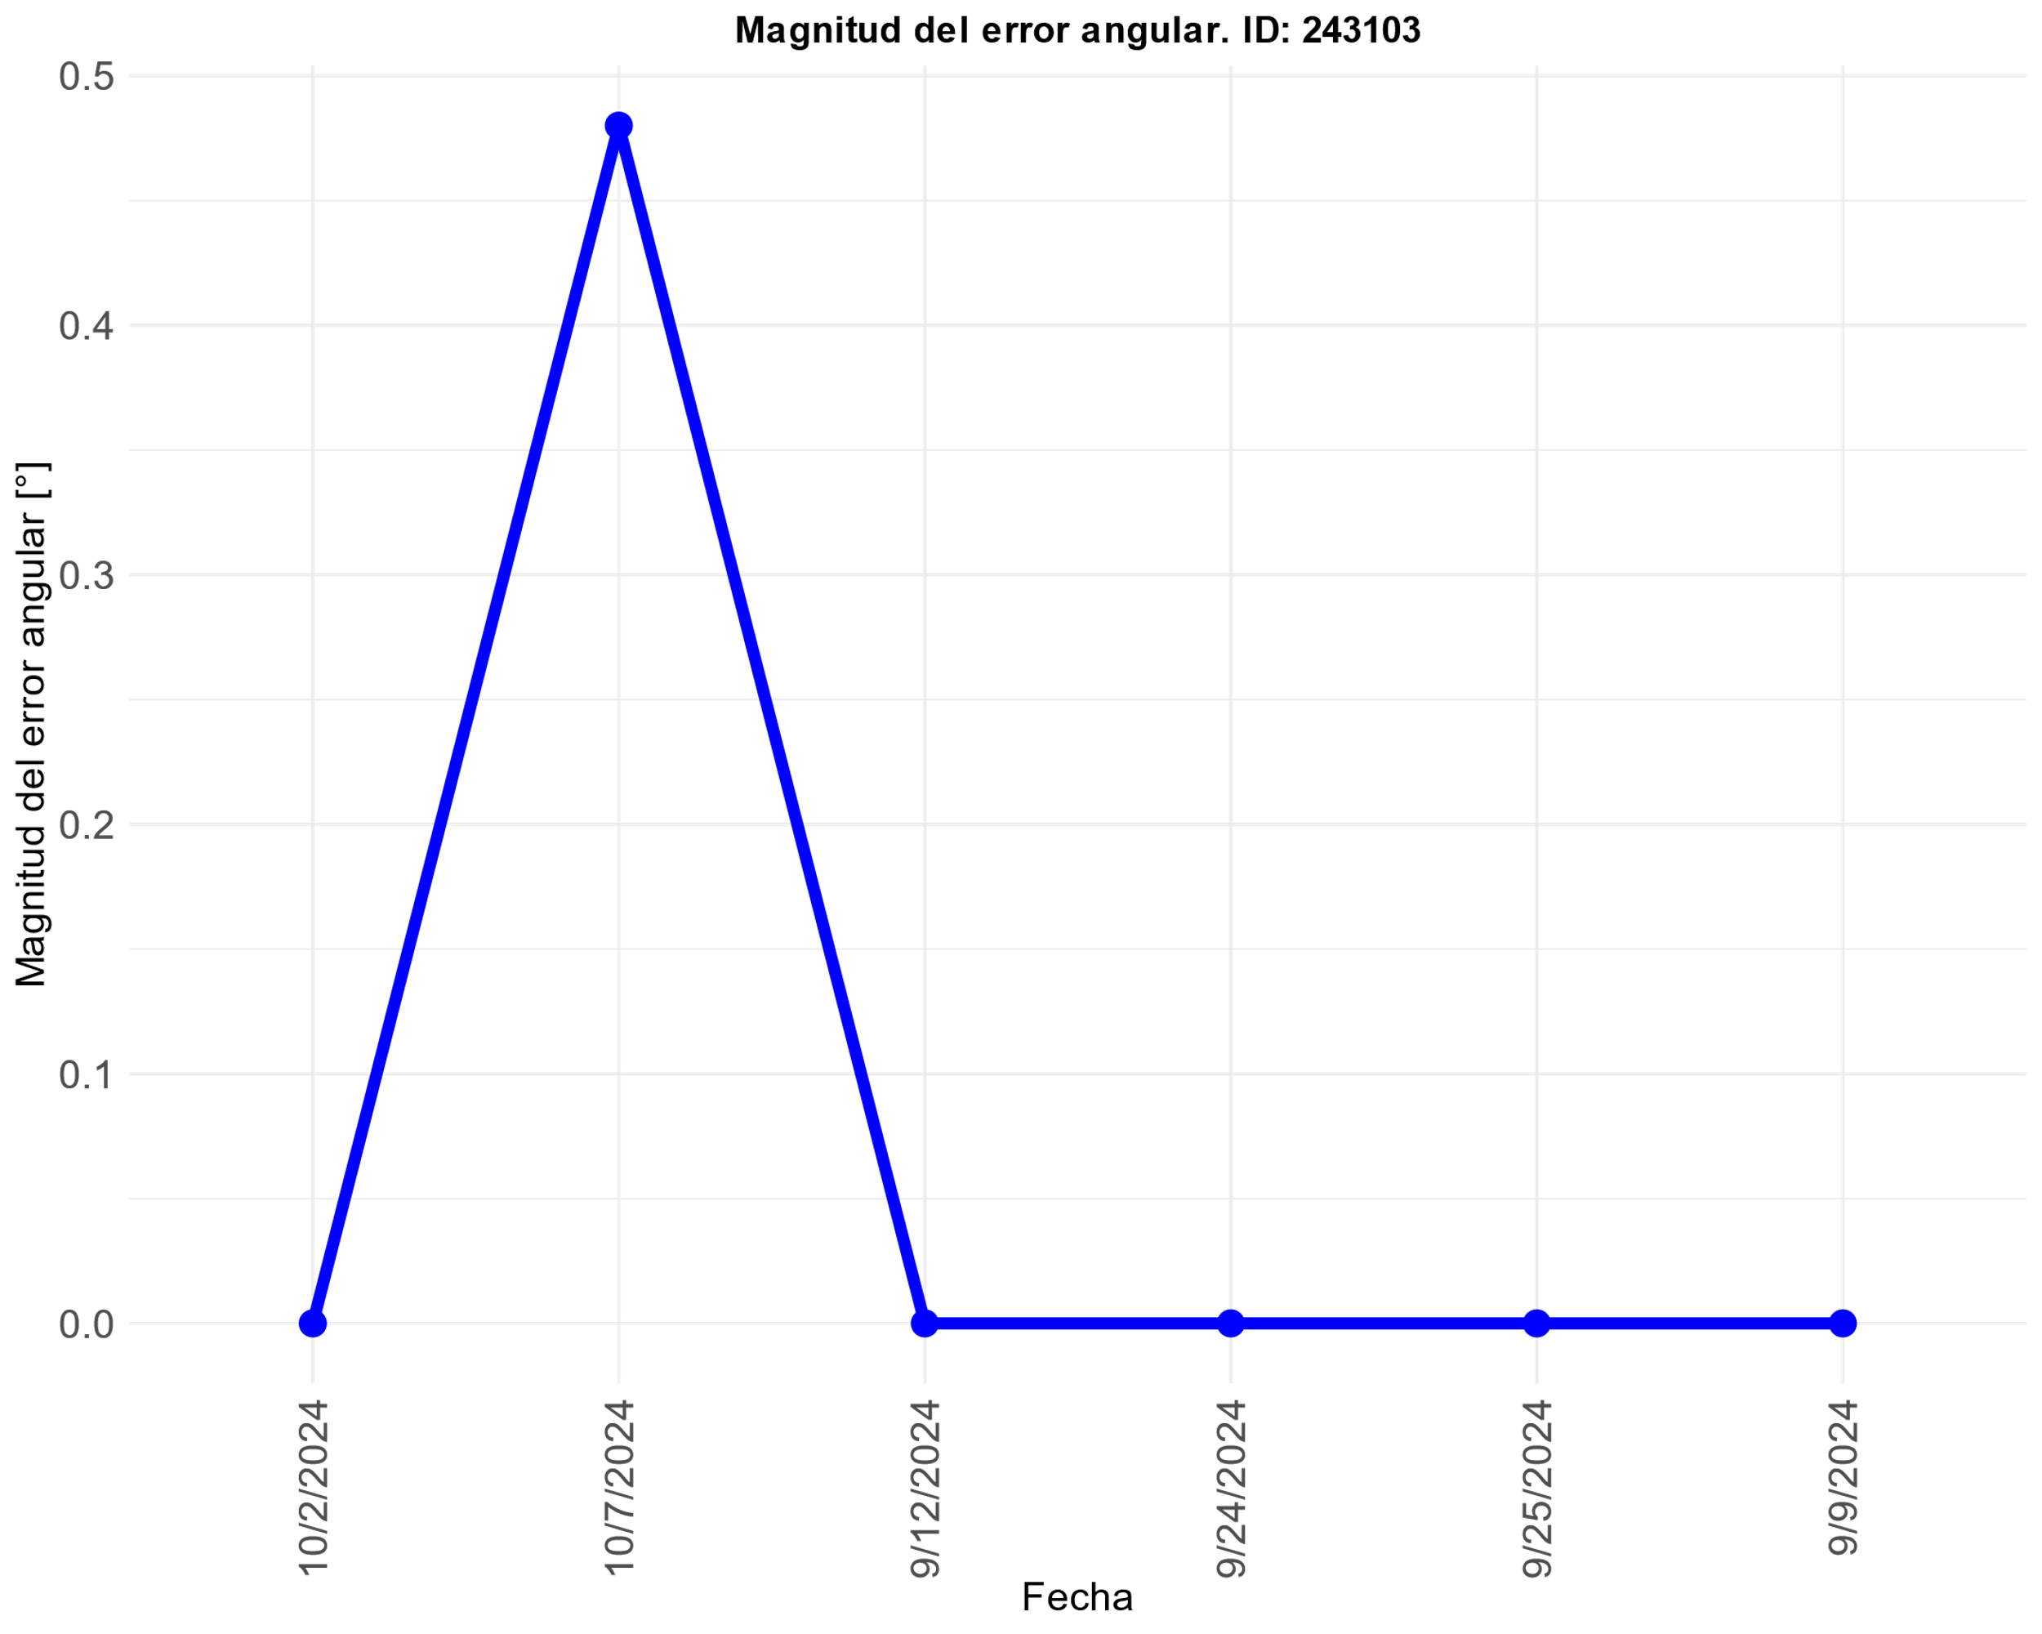

Slide 28
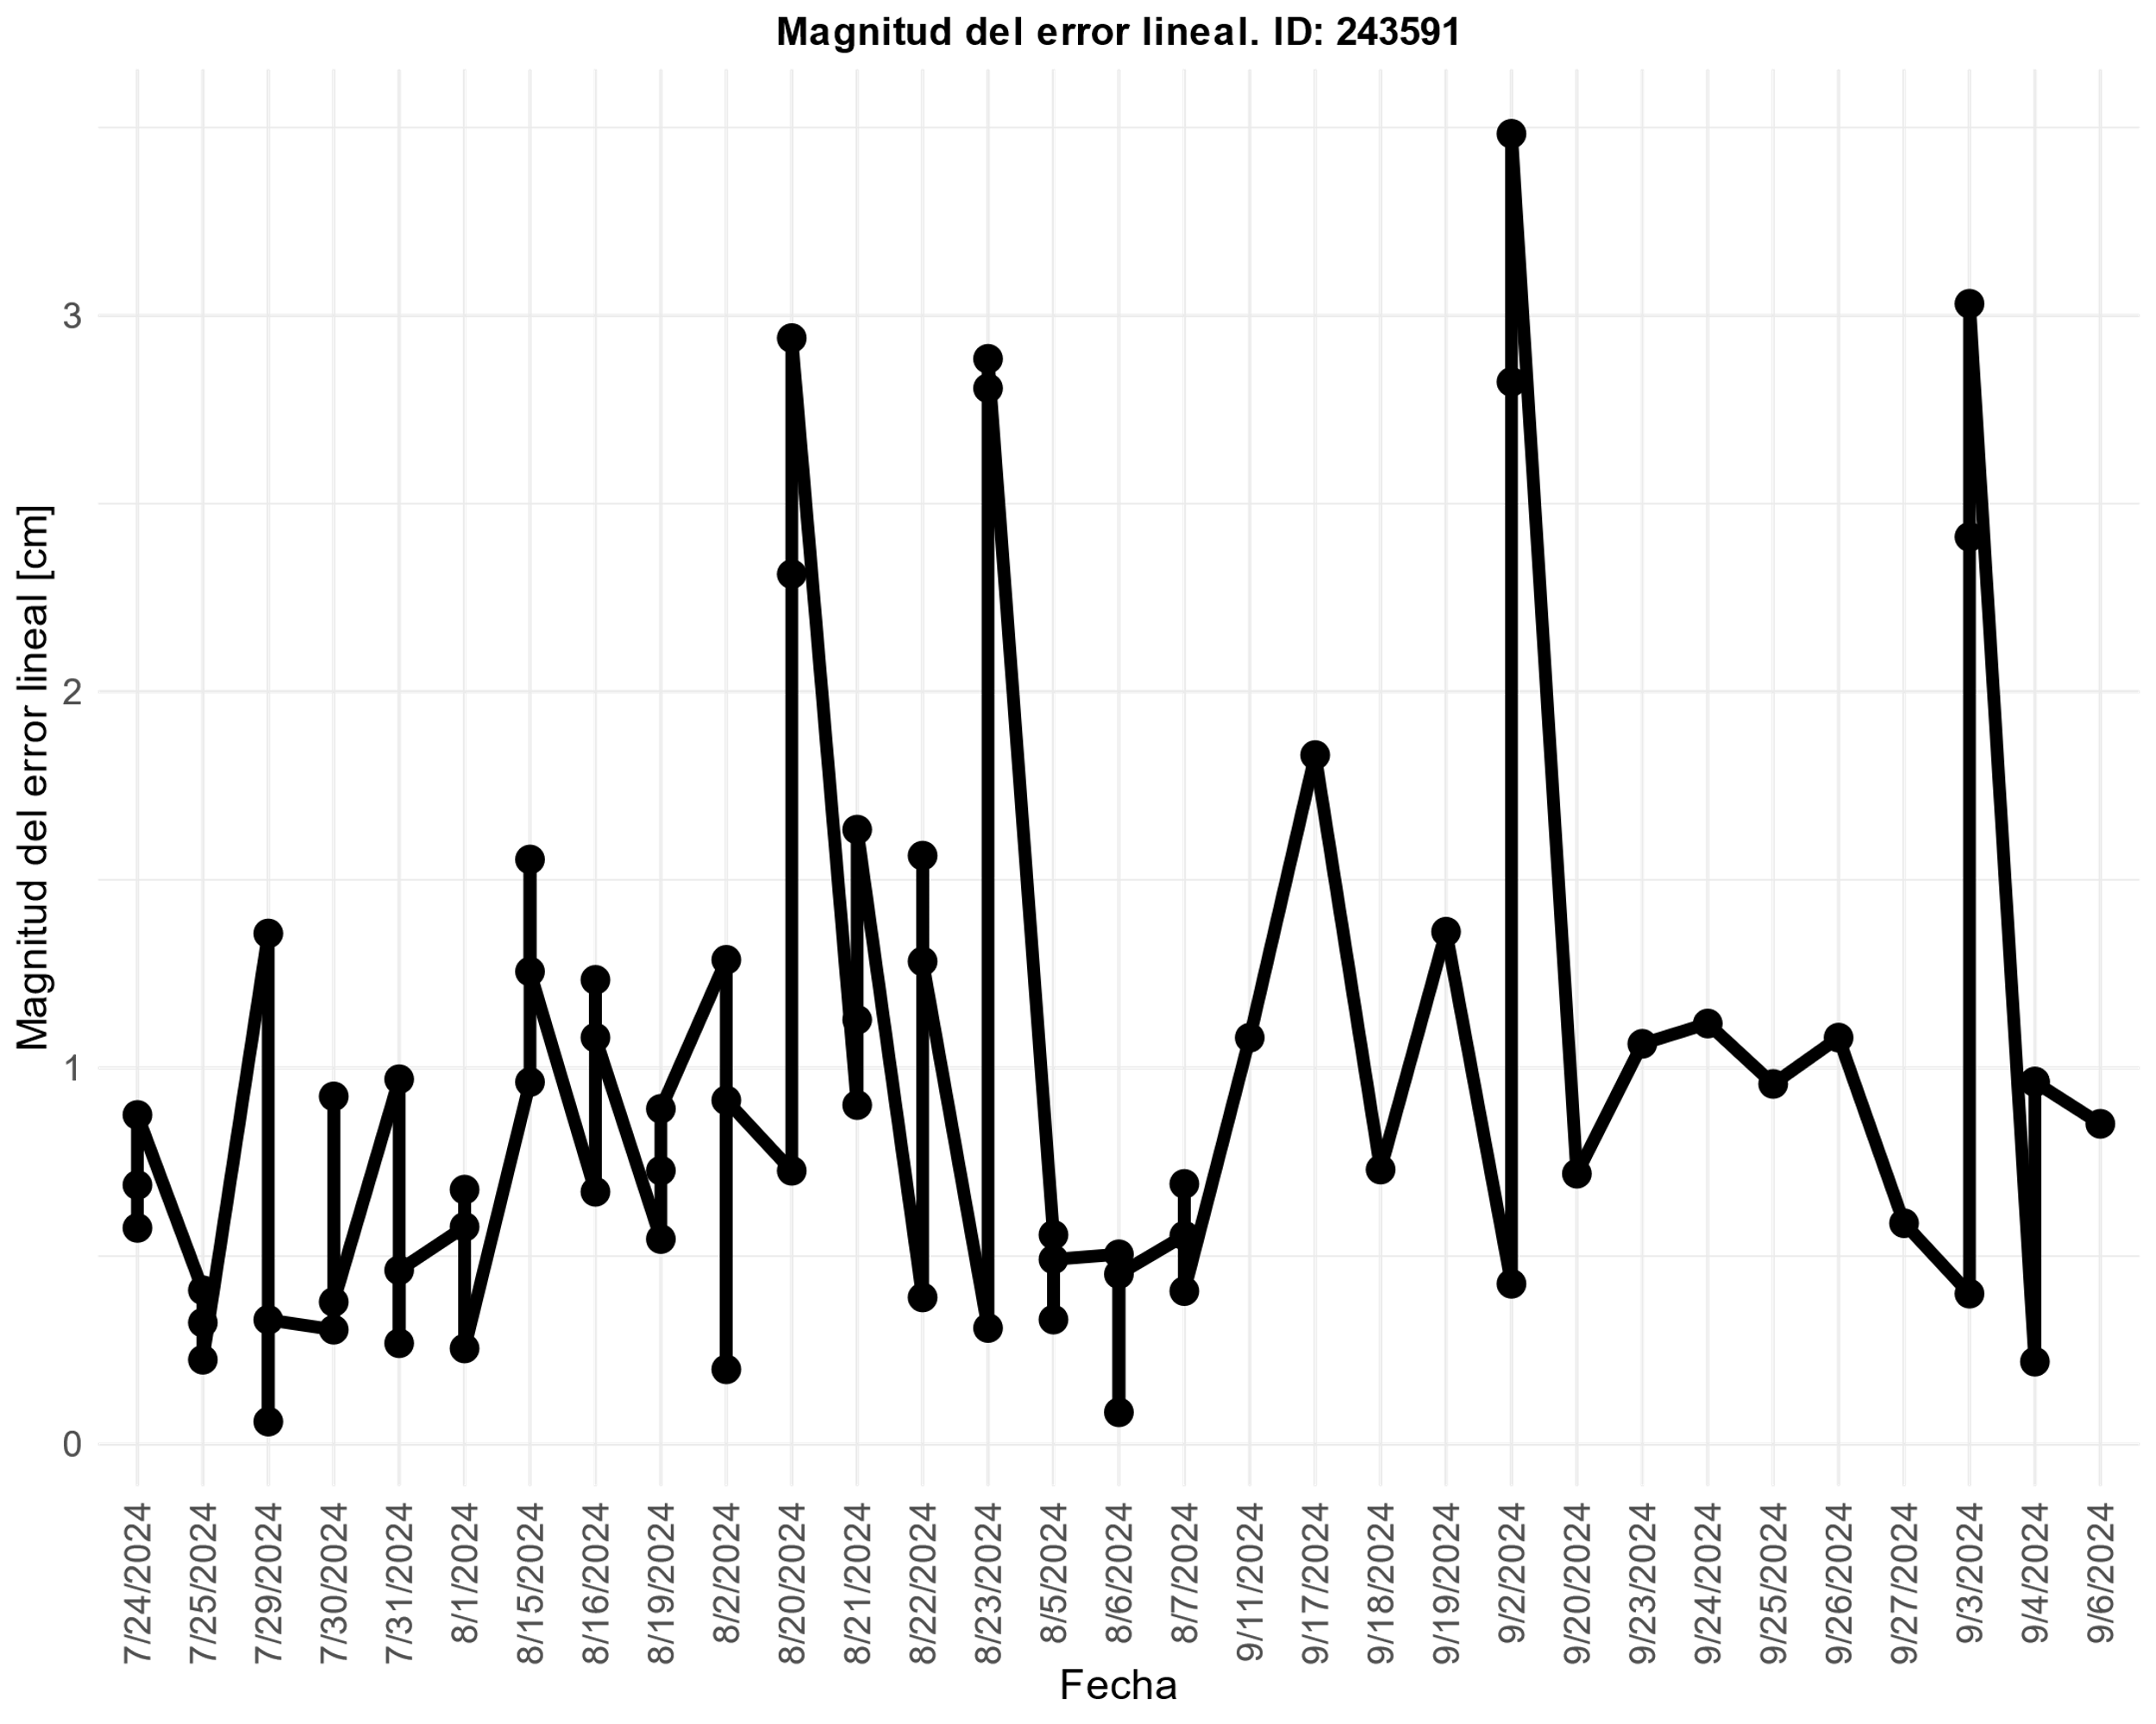
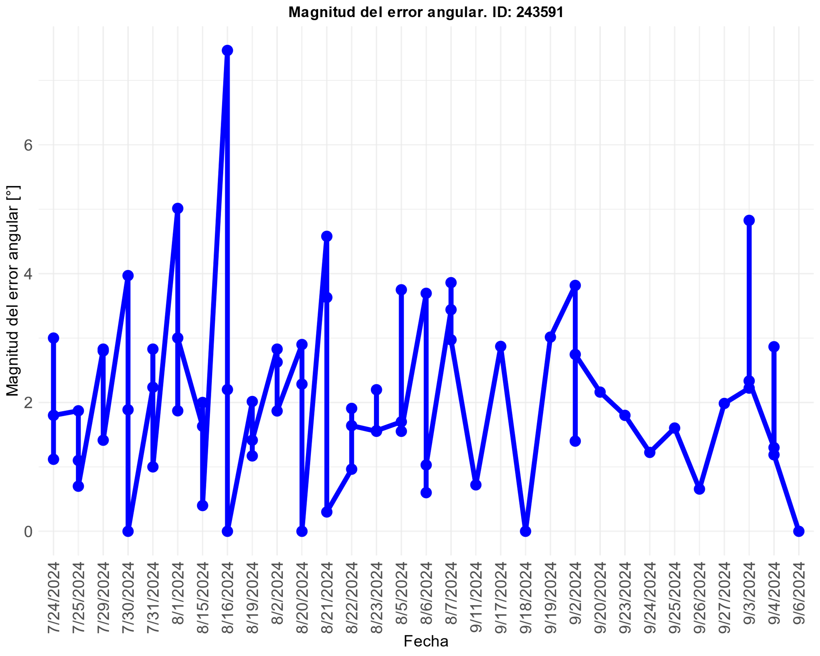

Slide 29
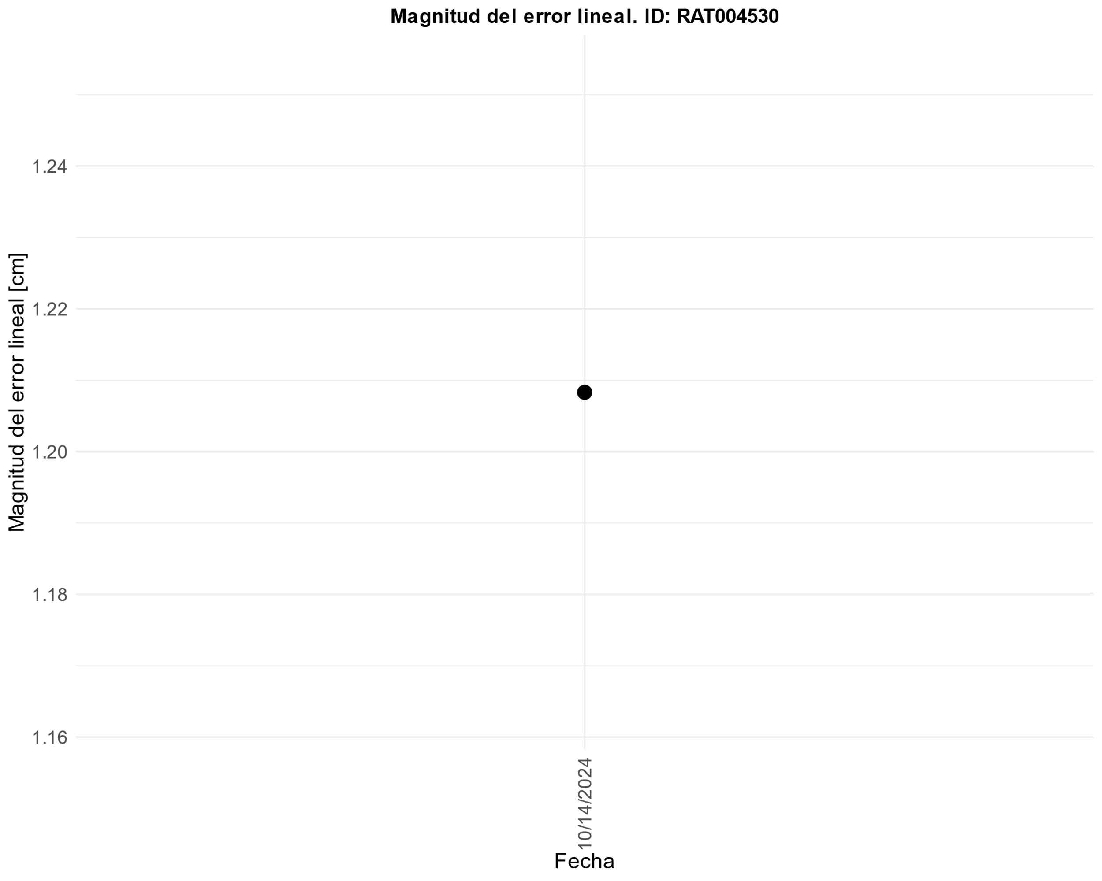
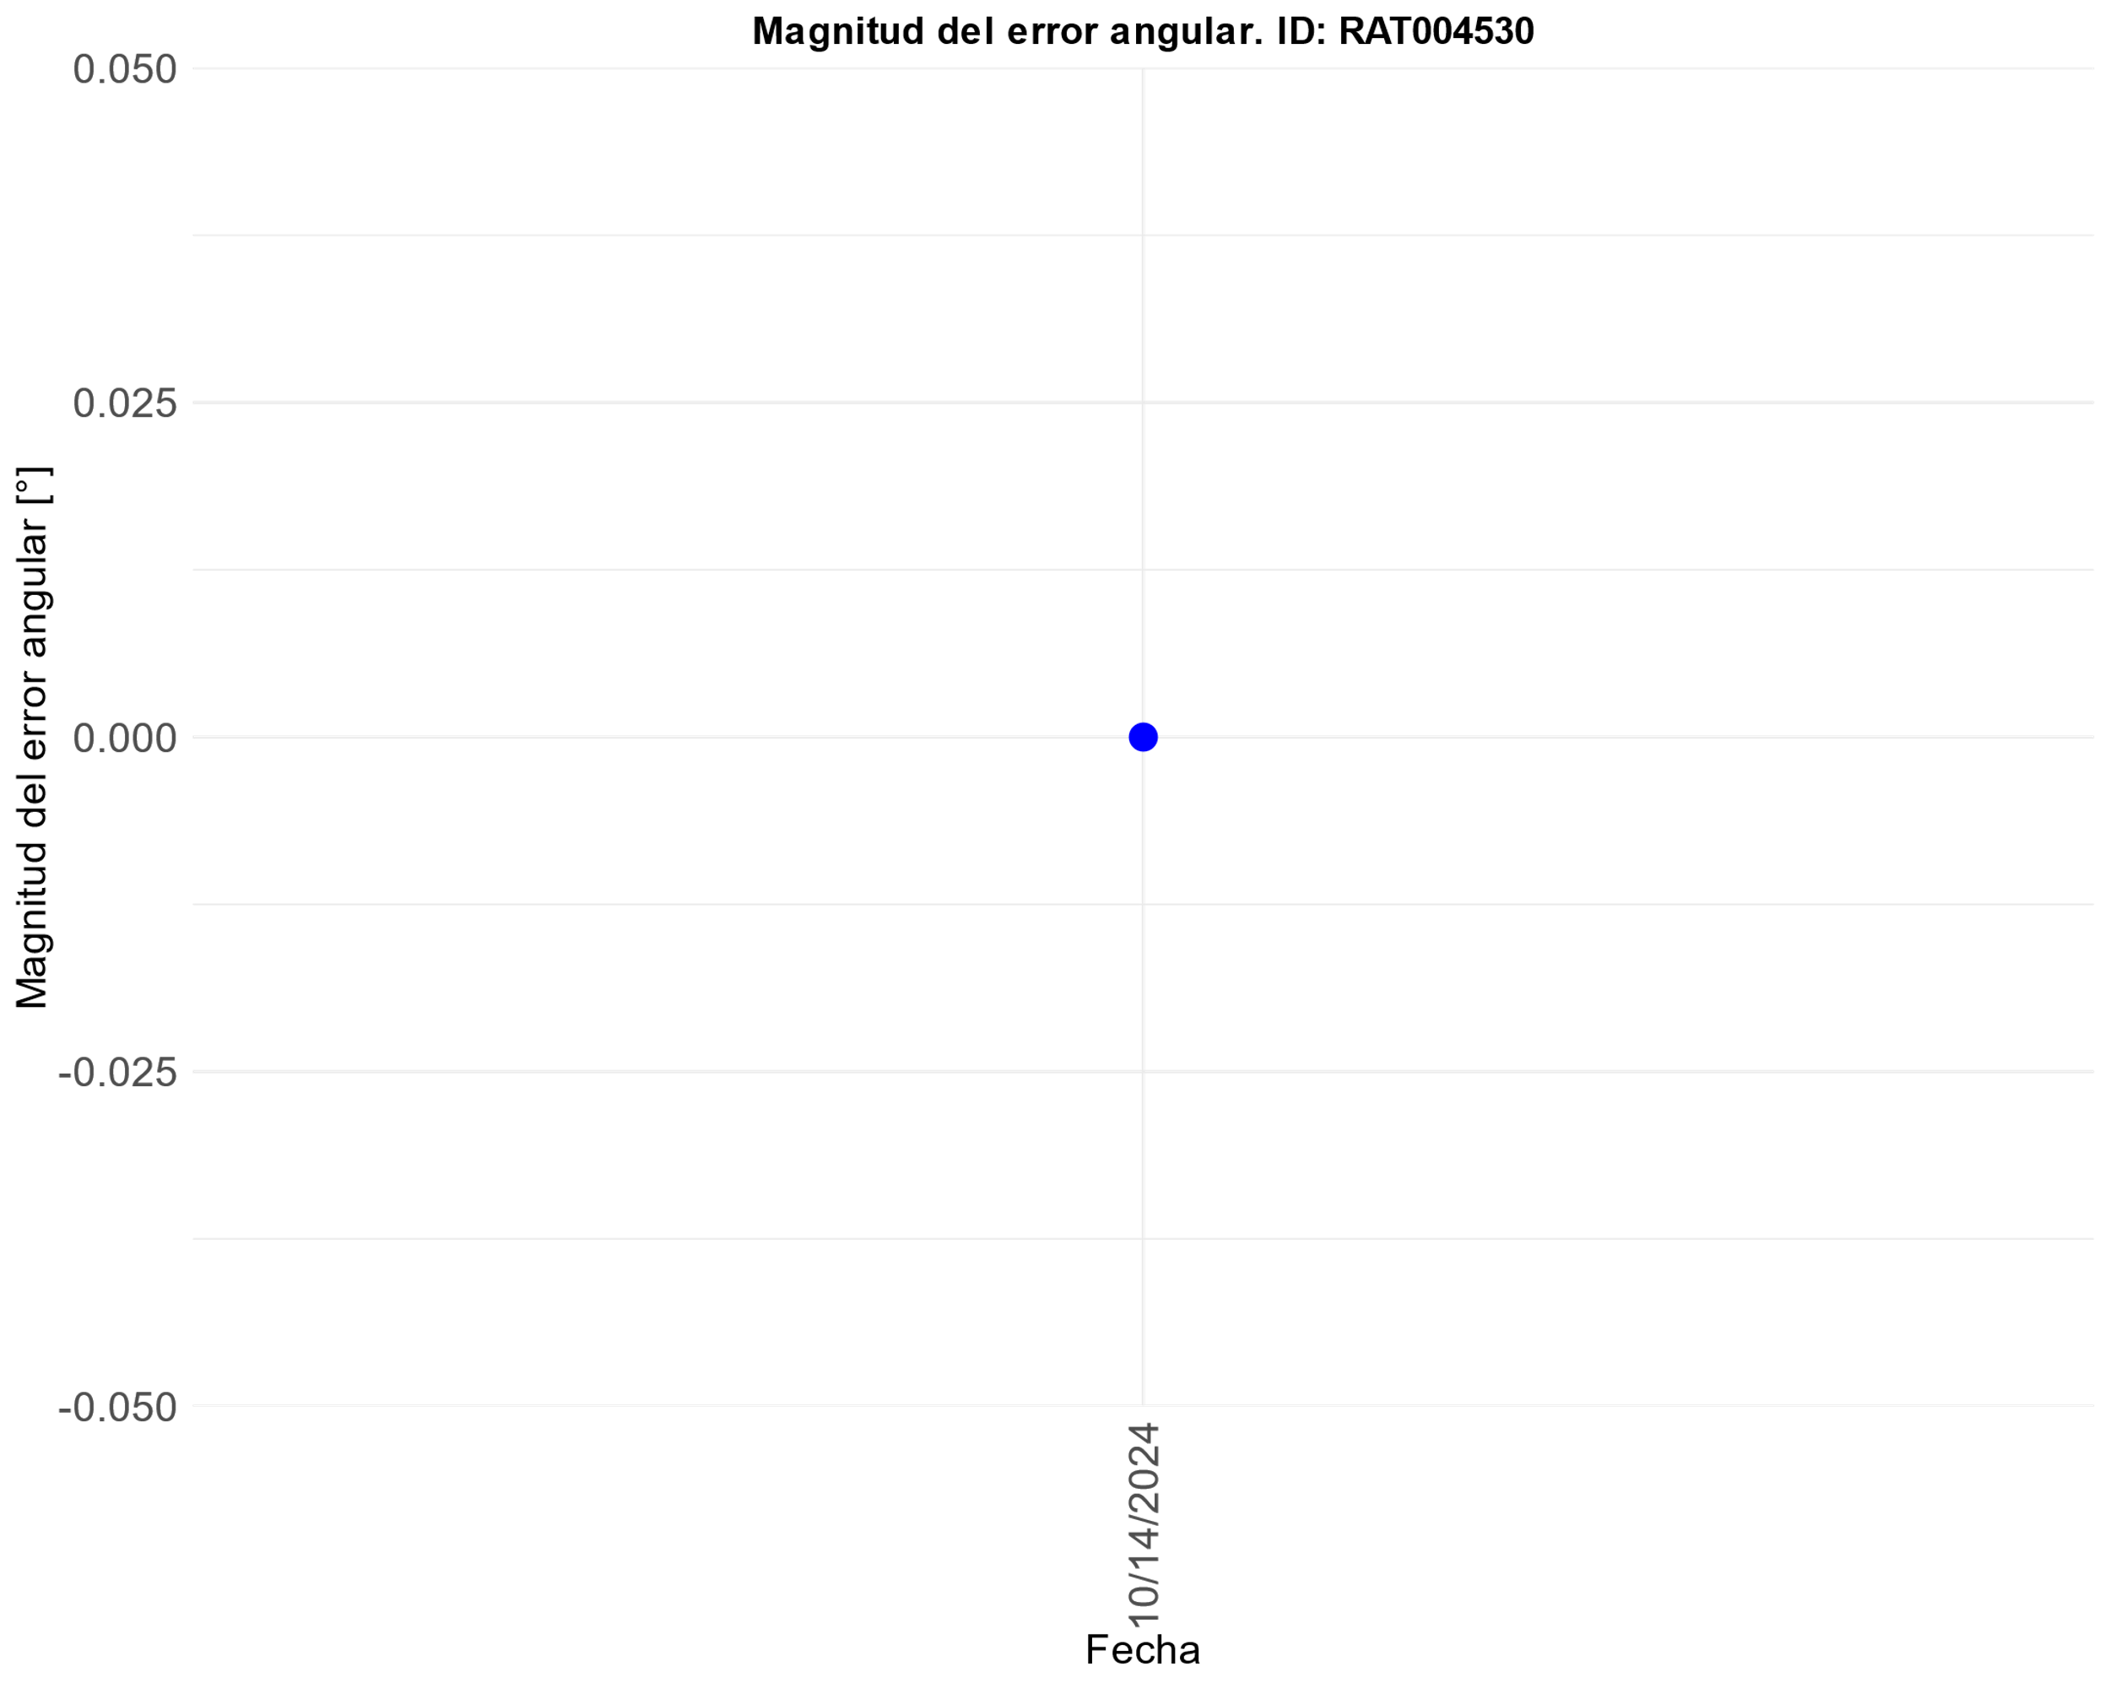

Slide 30
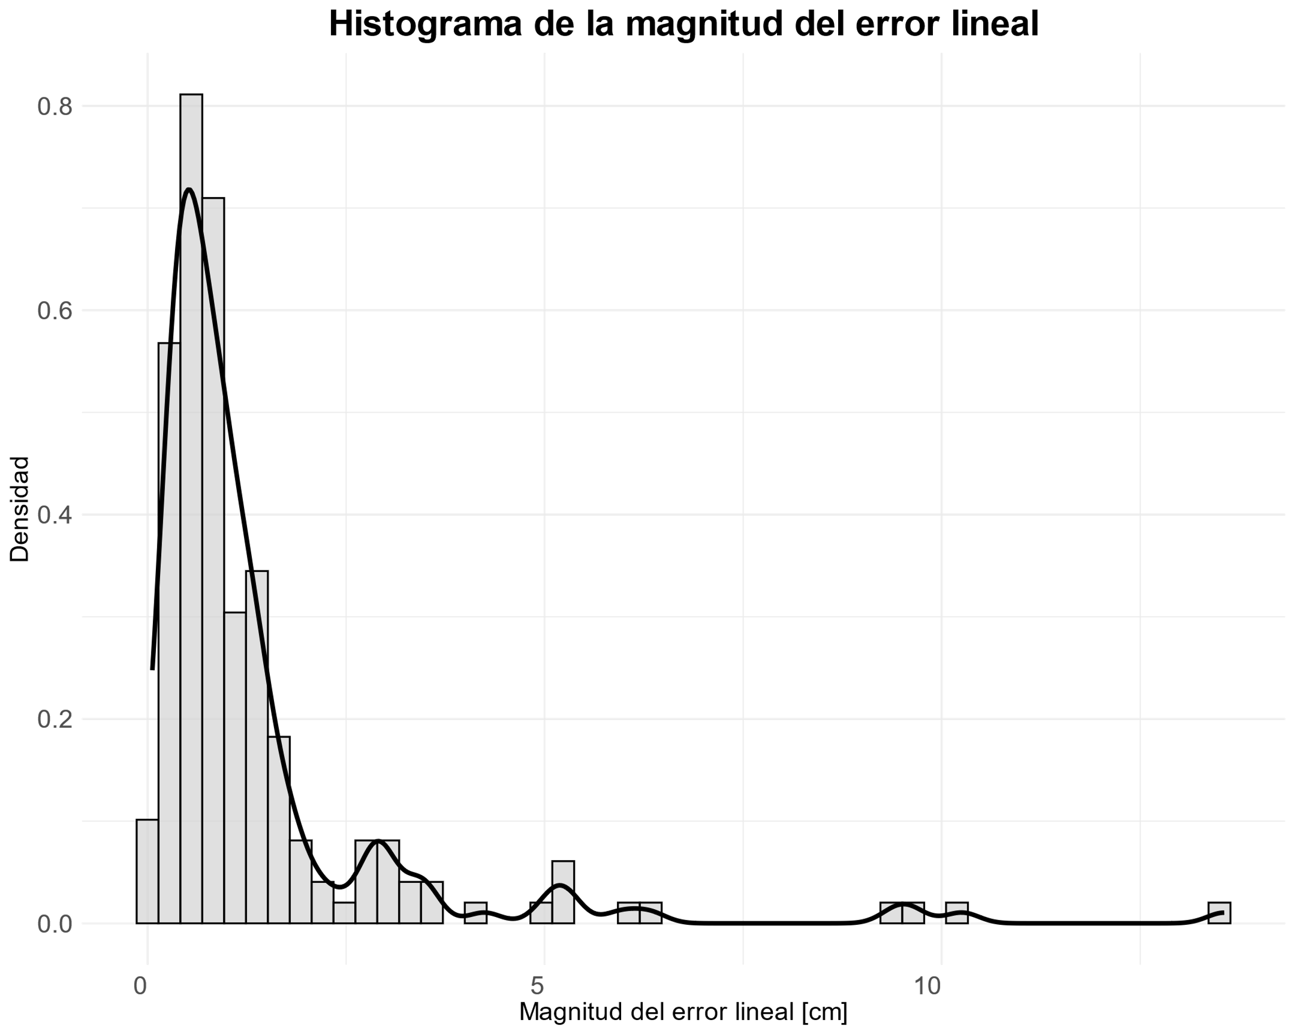
Shapiro-Wilk: p < 2.2e-16 → No es normal
1.36 ± 1.82 cm

Slide 31
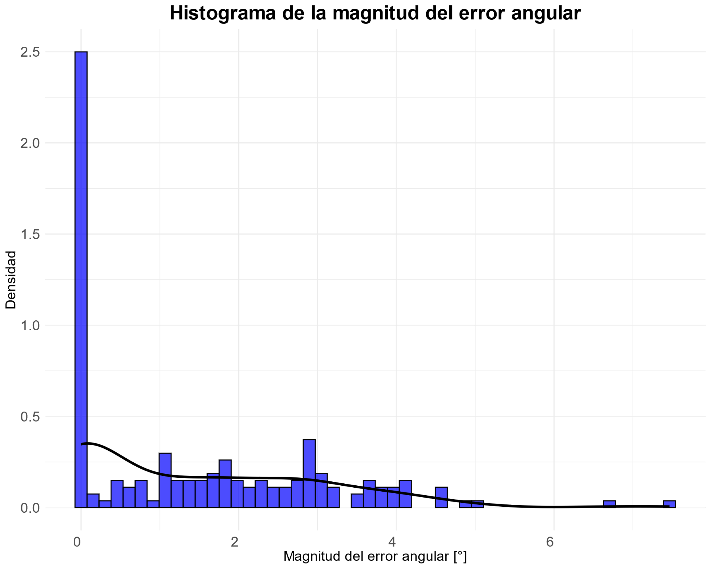
Shapiro-Wilk: p < 6.923e-12 → No es normal
1.45 ± 1.55 °

Slide 32

“Los colchones de vacío deben estar bien sujetos a la mesa de tratamiento para evitar que se muevan”

Slide 33
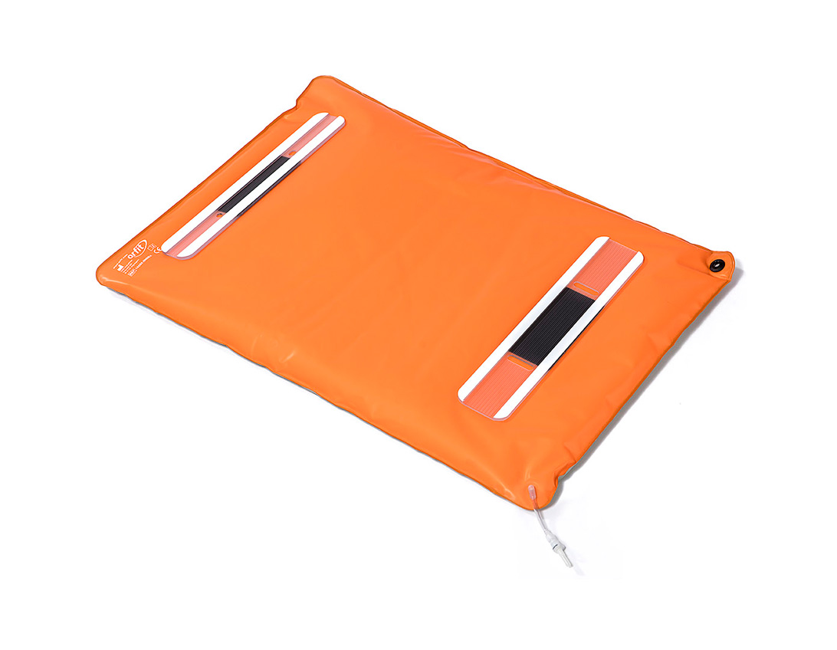
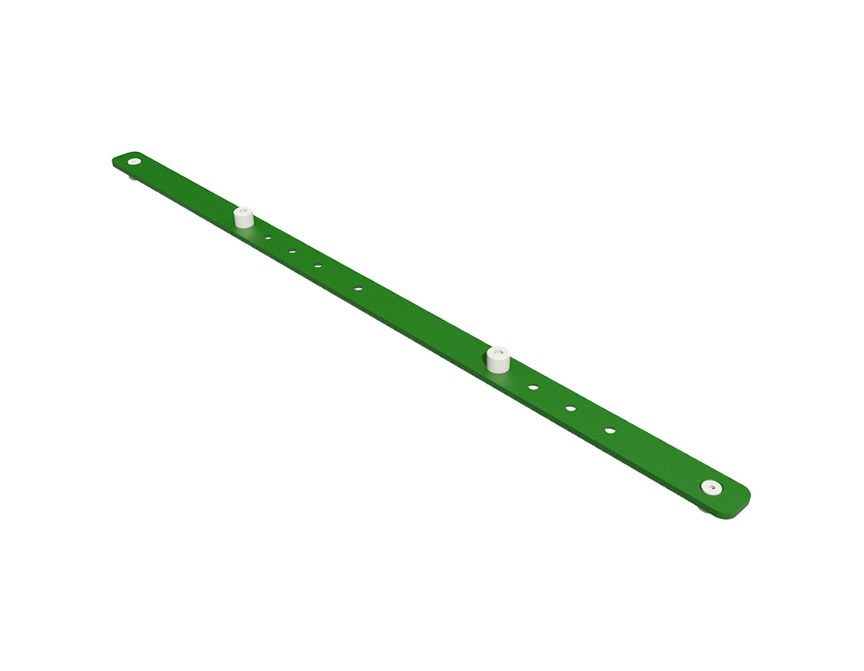
“Los colchones de vacío deben estar bien sujetos a la mesa de tratamiento para evitar que se muevan”
INDEX

Slide 34
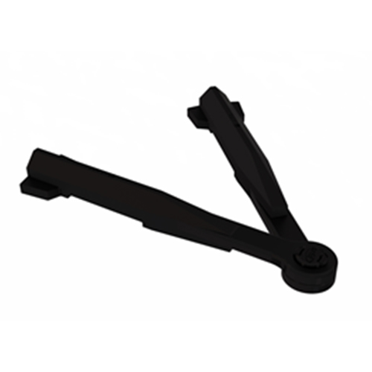
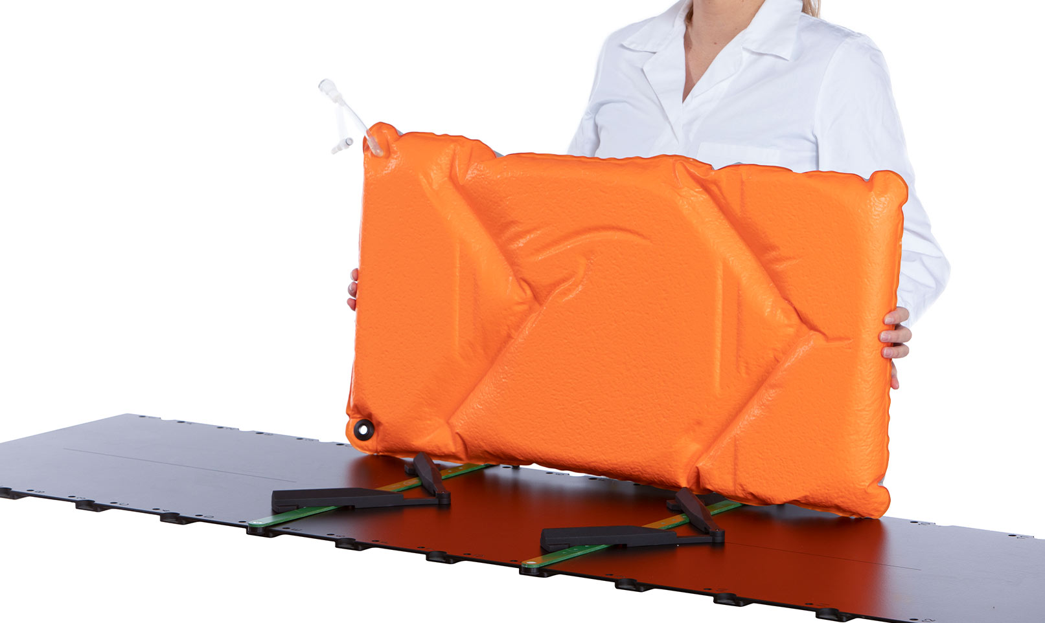
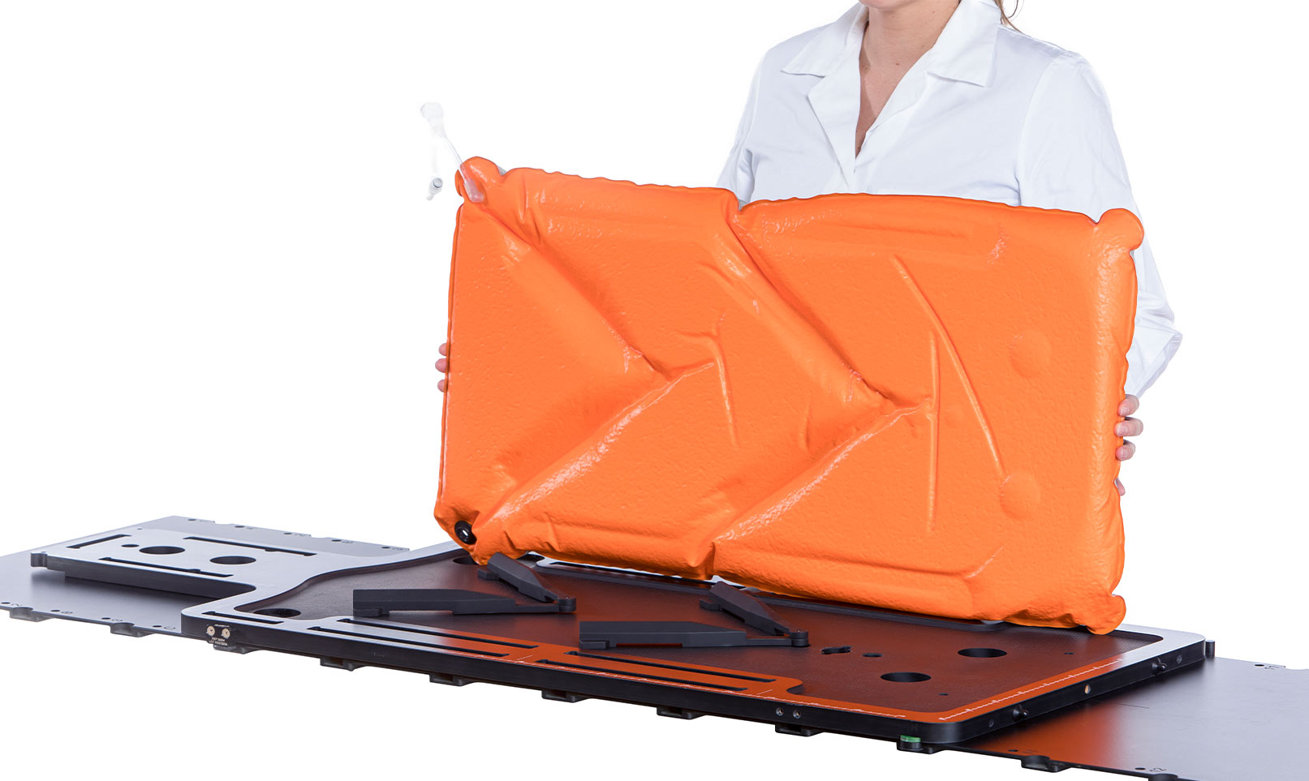
“Los colchones de vacío deben estar bien sujetos a la mesa de tratamiento para evitar que se muevan”

Slide 35
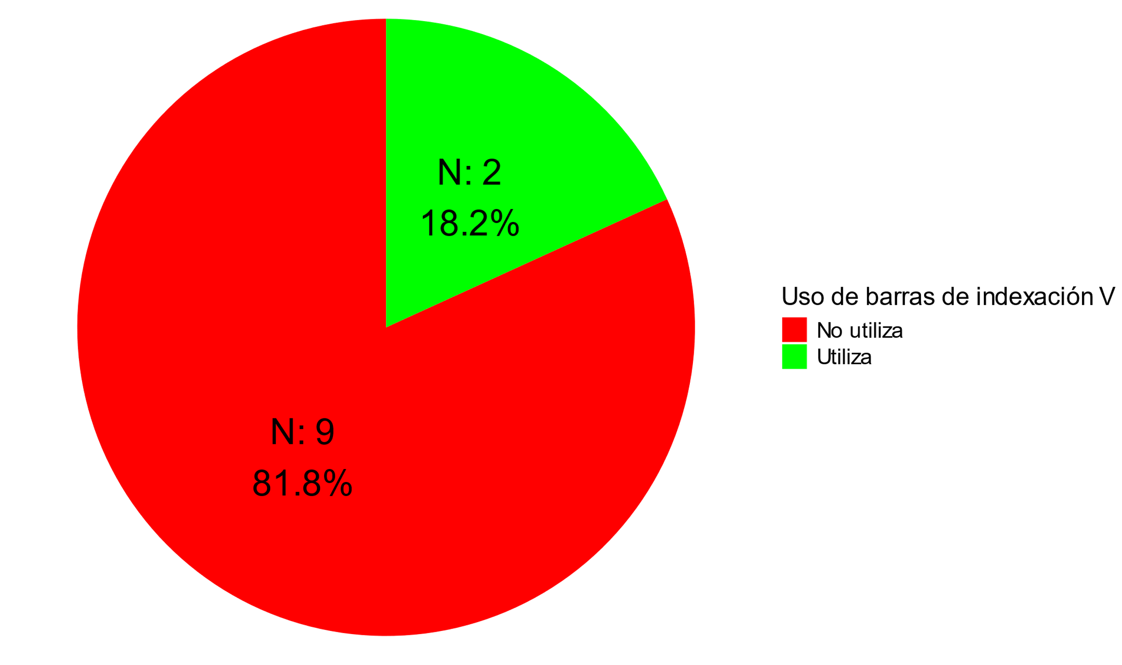
Uso de barras de indexación V

Slide 36
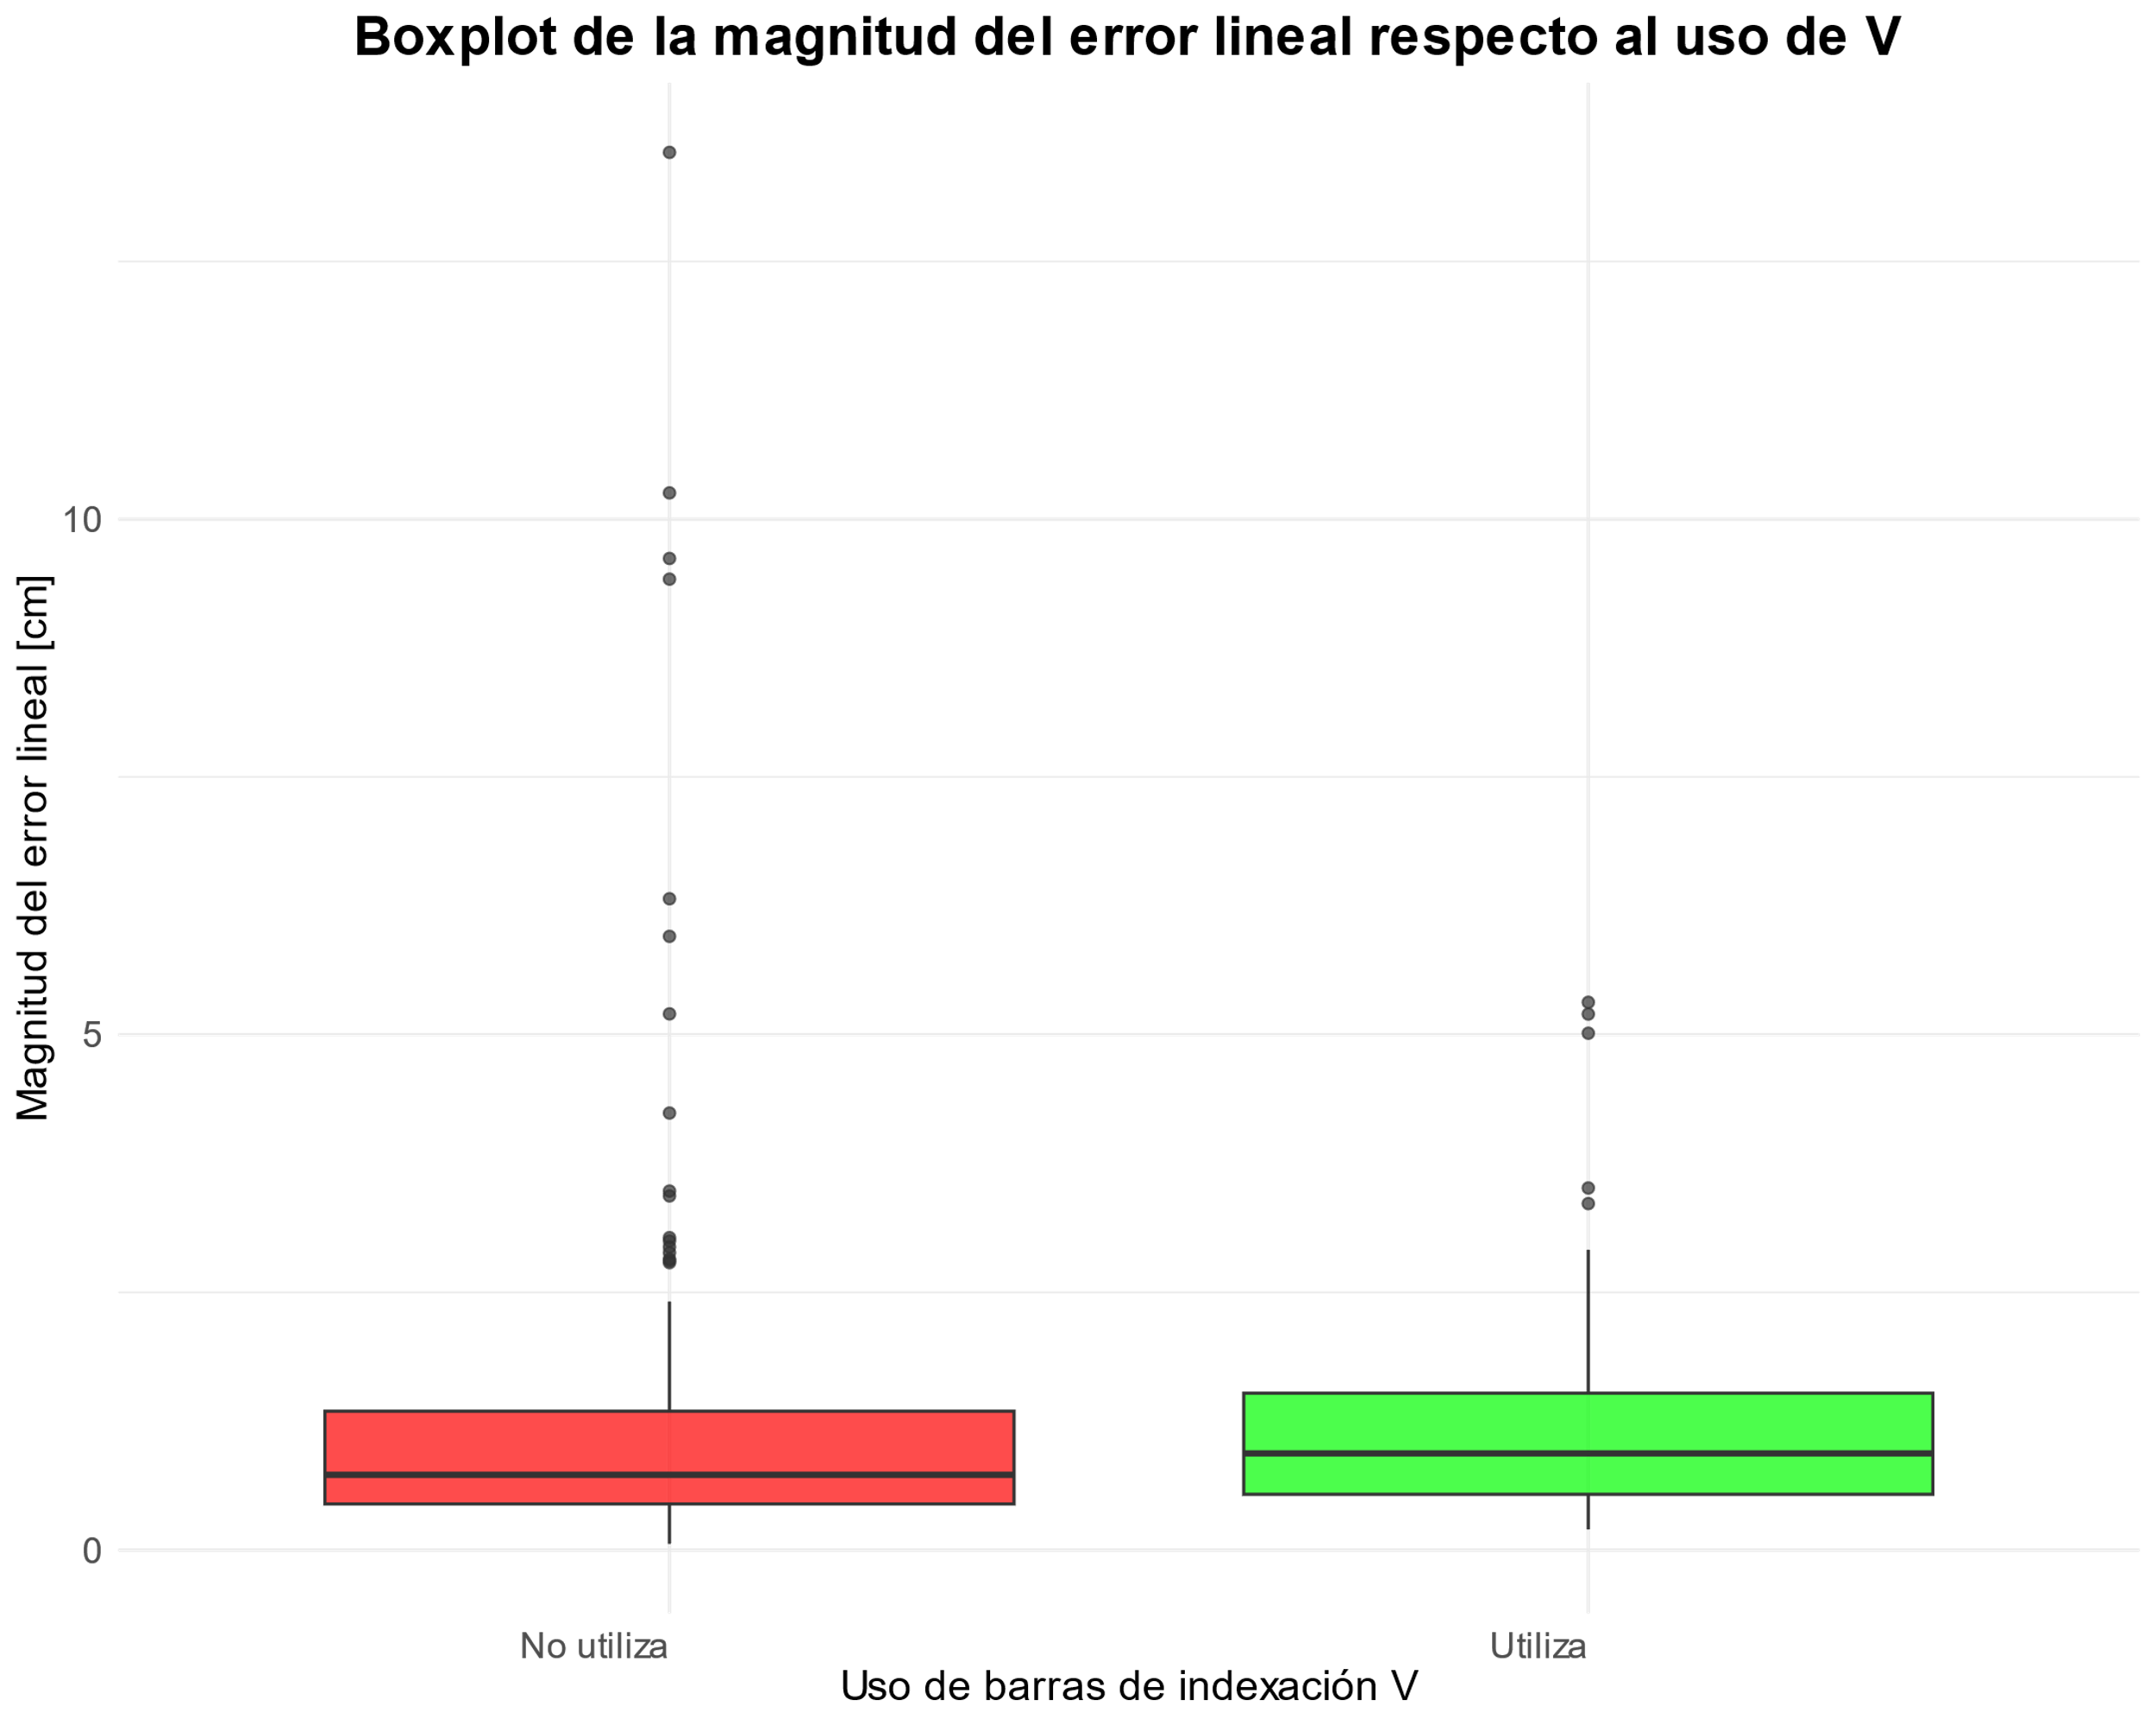
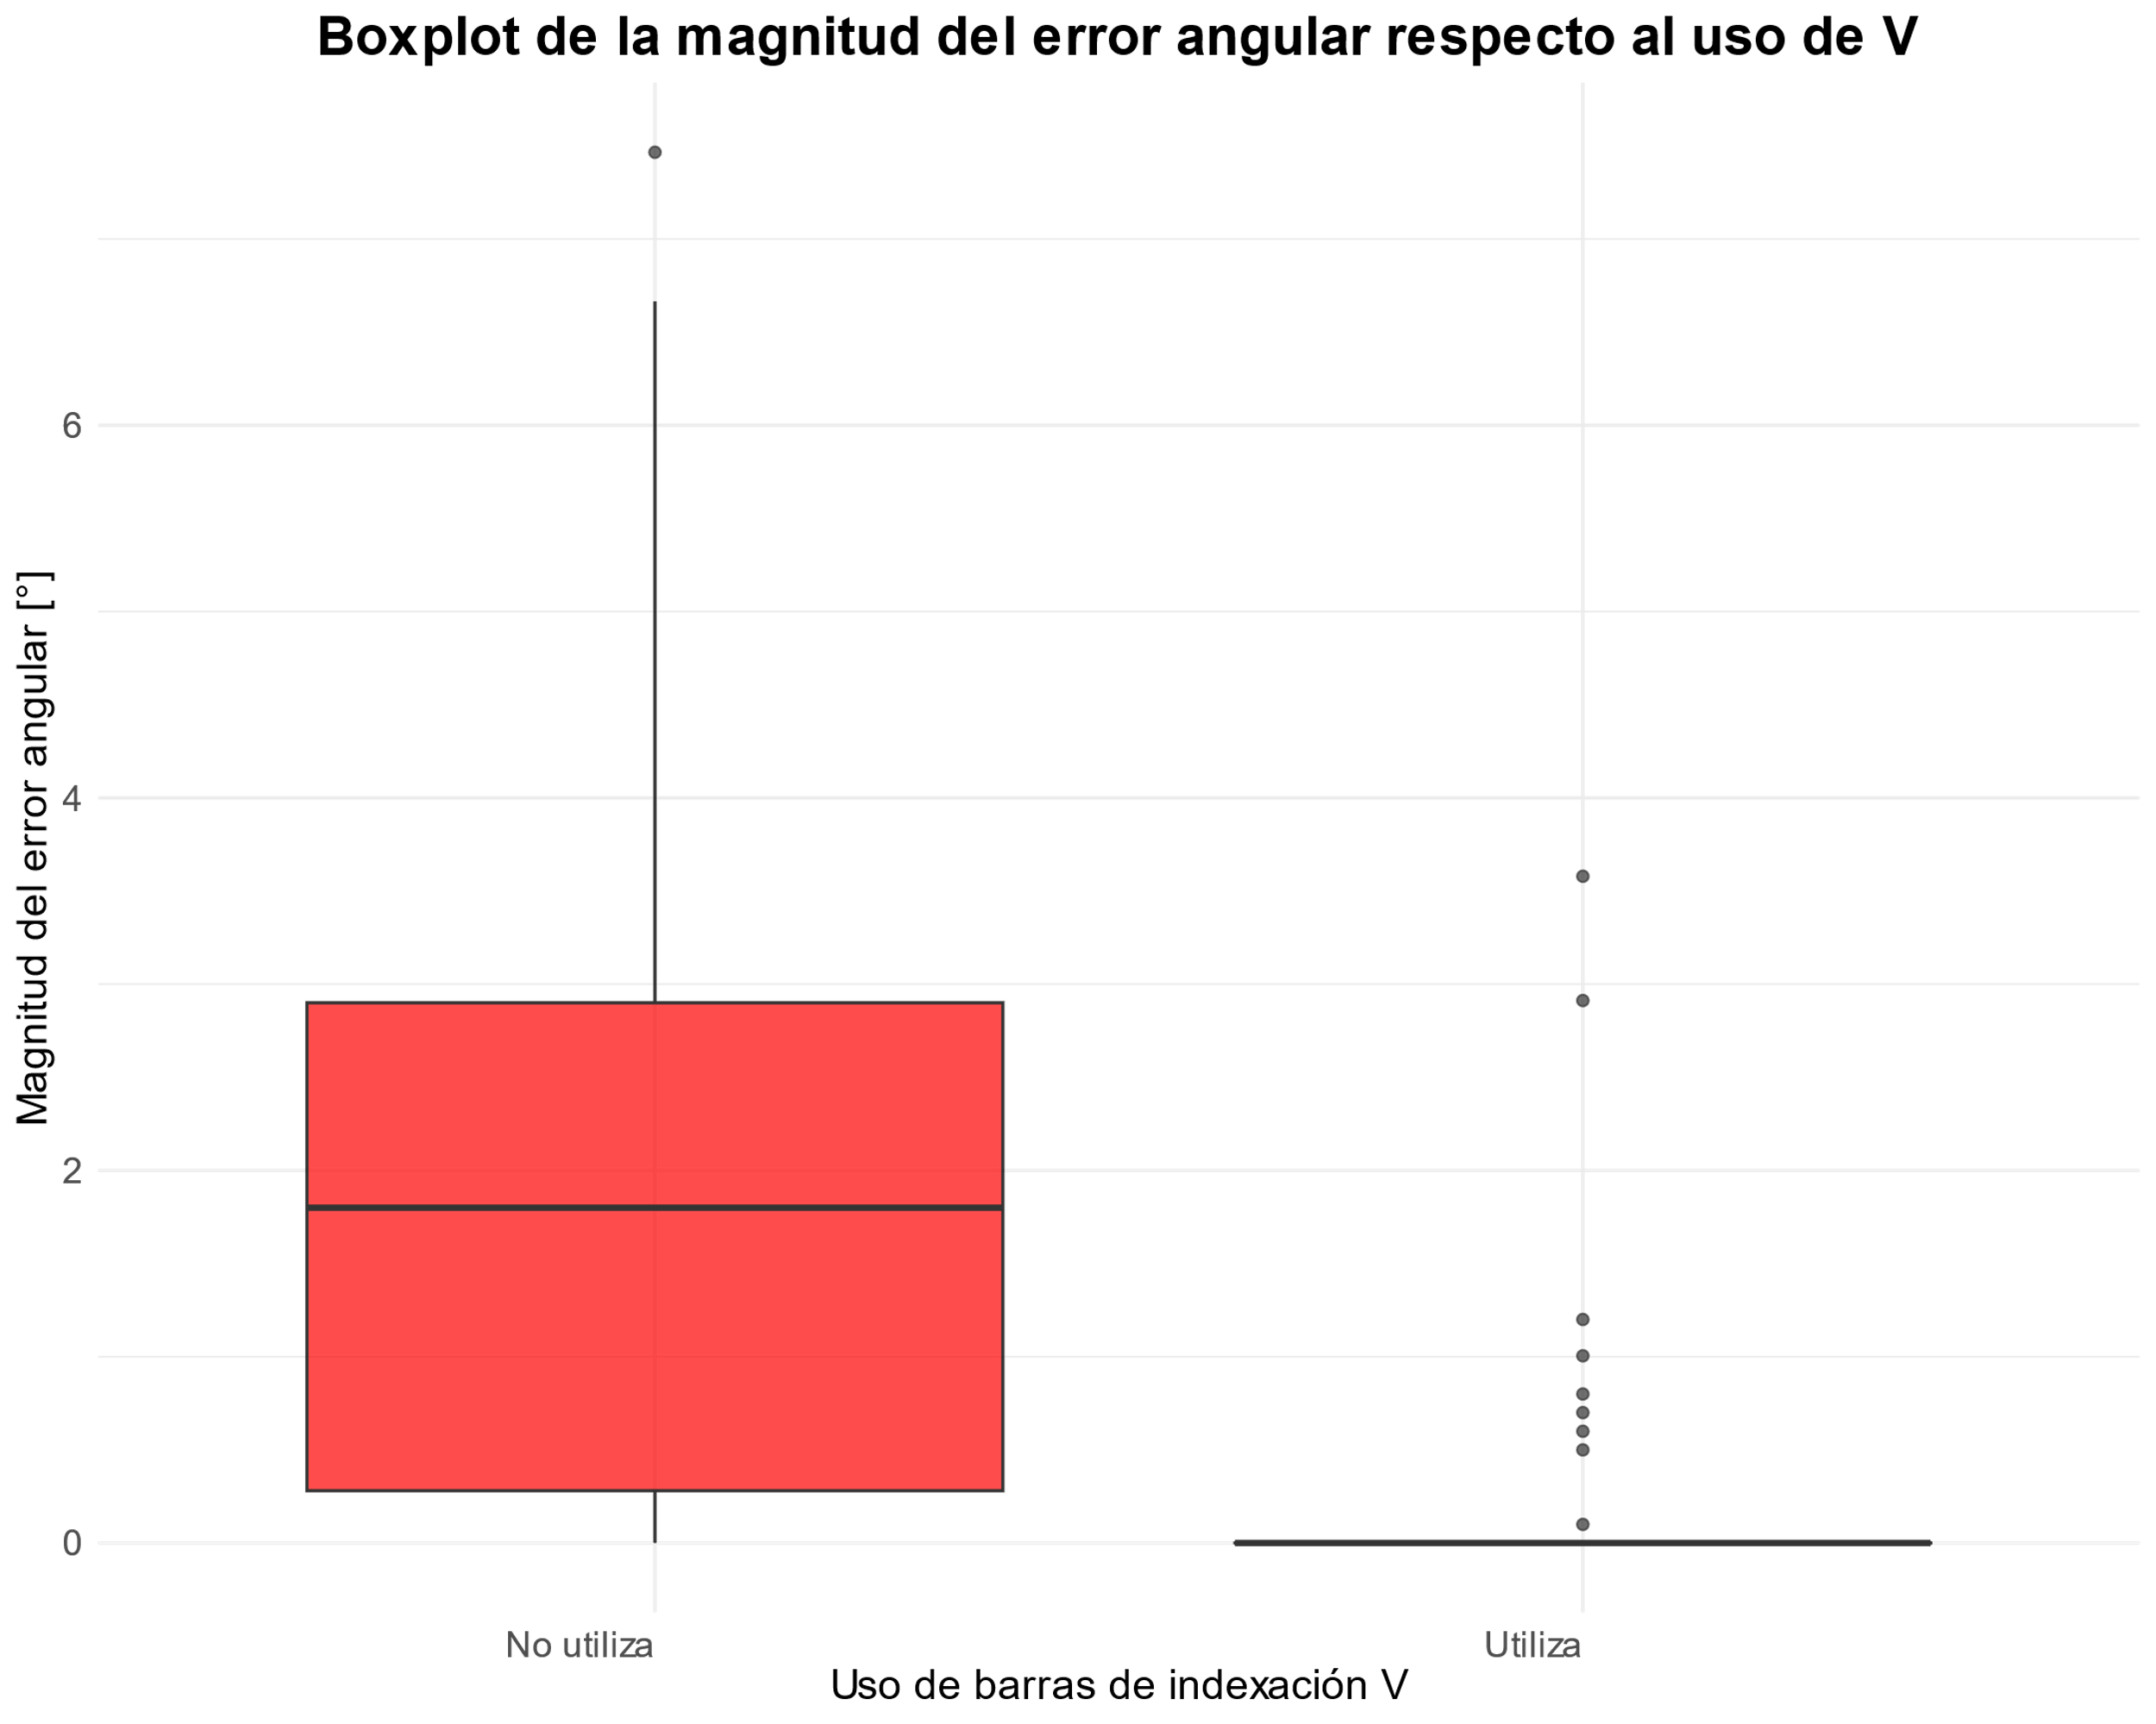
1.37 ± 1.99 cm
1.35 ± 1.26 cm
1.85 ± 1.56 °
0.25 ± 0.72 °

Slide 37

T de student para el Uso de barras de indexación V
Suponiendo normalidad y varianza no conocida

Slide 38
T de student para el Uso de barras de indexación V
Suponiendo normalidad y varianza no conocida
Magnitud del error lineal
p-value = 0.9293 > 0.05
Sugiere que no hay evidencia suficiente para rechazar la hipótesis nula. No se puede concluir que haya una diferencia significativa en las medias de la magnitud lineal entre los grupos que utilizan y no utilizan barras de indexación V.

Slide 39
T de student para el Uso de barras de indexación V
Suponiendo normalidad y varianza no conocida
Magnitud del error lineal
Magnitud del error angular
p-value = 0.9293 > 0.05
p-value = 2.856e-16 < 0.05
Sugiere que no hay evidencia suficiente para rechazar la hipótesis nula. No se puede concluir que haya una diferencia significativa en las medias de la magnitud lineal entre los grupos que utilizan y no utilizan barras de indexación V.
Sugiere una diferencia significativa entre las medias de las magnitudes angulares de los dos grupos. Indica que hay una probabilidad muy baja de que las diferencias observadas se deban al azar.

Slide 40
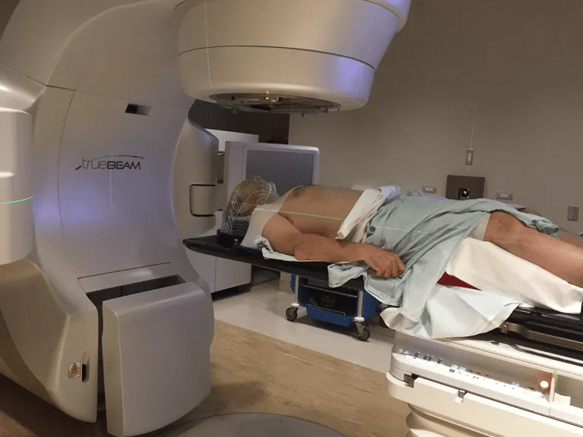
Tipo de plan de tratamiento
SBRT
Administra dosis de radiación extremadamente precisas y muy intensas a las células cancerosas al tiempo que minimiza el daño al tejido sano.
FX
Otros tratamientos no hipofraccionados

Slide 41
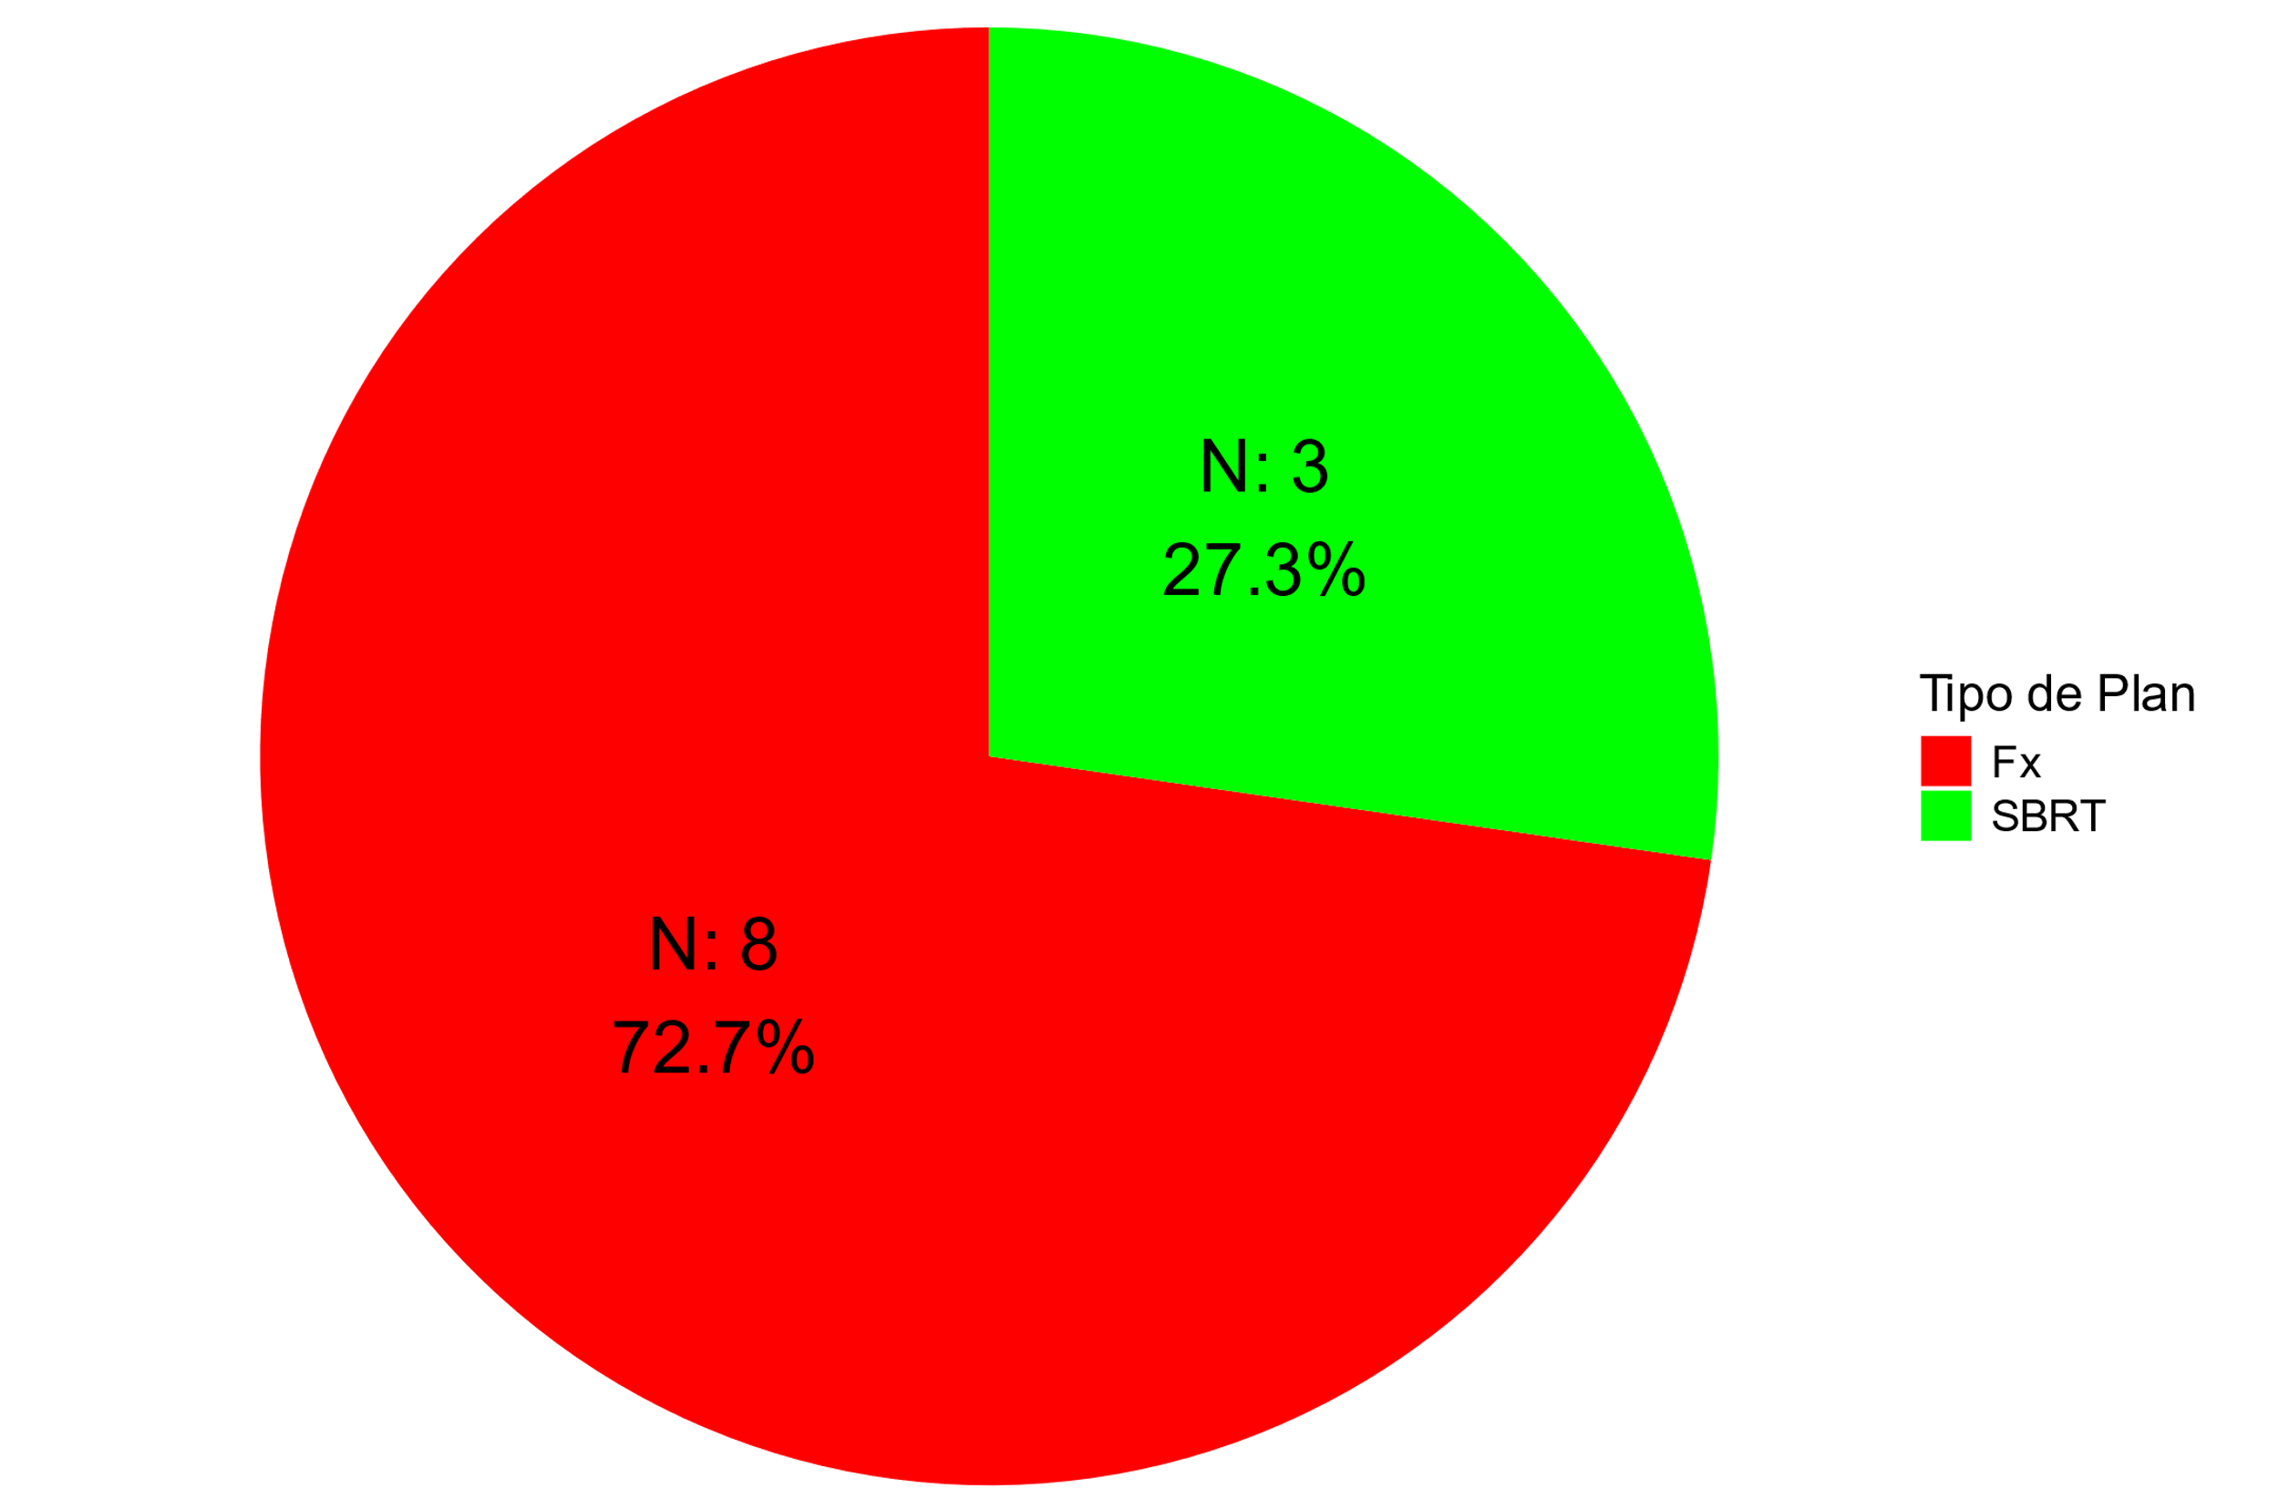
Tipo de plan de tratamiento

Slide 42


1.31 ± 1.60 cm
2.86 ± 4.77 cm
1.42 ± 1.56 °
2.38 ± 1.41 °

Slide 43

T de student para tipo de plan de tratamiento
Suponiendo normalidad y varianza no conocida

Slide 44
T de student para tipo de plan de tratamiento
Suponiendo normalidad y varianza no conocida
Magnitud del error lineal
Magnitud del error angular
p-value = 0.422 > 0.05
p-value = 0.1234 > 0.05
Sugiere que no hay evidencia suficiente para rechazar la hipótesis nula. No se puede concluir que haya una diferencia significativa en las medias de la magnitud lineal y la magnitud angular entre los grupos de SBRT y otro tipo de fraccionamiento.

Slide 45
Análisis cualitativo

Slide 46



Distribución general de tipo de objeto

Slide 47

000215328 - SBRT - Hueso lumbar – 1Fx

Slide 48

000205419 - SBRT – OVARIO – 3Fx

Slide 49

000236539 - Fx – pierna – 30Fx - CBCT

Slide 50

000236539 - Fx – pierna – 30Fx - MV

Slide 51

000231492 – fx - pelvis/ependi – 2da fase - 10Fx

Slide 52

000243591 – FX - Meduloblastoma - 20Fx - Fase1_Craneo - 1

Slide 53

000243591 – fx - Meduloblastoma - 20Fx - Fase1_Craneo - 2

Slide 54

000243591 – fx - Meduloblastoma - 20Fx - Fase1_LUMBAR - 1

Slide 55

000243591 – fx - Meduloblastoma - 20Fx - Fase1_LUMBAR - 2

Slide 56

000243591 – fx - Meduloblastoma - 20Fx - Fase1_tórax

Slide 57

000243591 – fx - Meduloblastoma - 11Fx – Fase2_BIS_1

Slide 58

000243591 – fx- Meduloblastoma - 11Fx – Fase2_BIS_2

Slide 59

000235219 – FX - brazo - 15Fx

Slide 60

000234544 – SBRT - Lumbar - 3Fx

Slide 61

000240664 – FX - Pierna - 30Fx

Slide 62

000222879 – FX - Pelvis/Ependi - 30Fx

Slide 63

RAT004530 – FX - Muslo - 30Fx

Slide 64
conclusiones
En el 26.8% de las sesiones de tratamiento, no se toman imágenes de verificación.
El mayor error promedio en el desplazamiento es el rotacional, seguido del cabeceo y el desplazamiento lateral.
No existe una relación cualitativa entre el tiempo (número de sesiones) y el error en el desplazamiento de la camilla.
Es poco probable que la magnitud de los errores lineales y angulares siga una distribución normal.
Hay una diferencia significativa entre las medias de las magnitudes angulares en los tratamientos con y sin el uso de las barras de indexación V; en cambio, en las magnitudes lineales, es poco probable que exista una diferencia de medias entre estos grupos.
No hay evidencia suficiente para afirmar una diferencia de medias entre un tratamiento SBRT y uno no SBRT.
Incluso al realizar un desplazamiento de camilla durante el tratamiento, no se garantiza que la posición final sea idéntica a la del plan.

Slide 65
gracias

Slide 66
extras

Slide 67


Slide 68


Slide 69


Slide 71


Slide 72


Slide 73


Slide 74


Slide 75


Slide 76


Slide 77


